Slide 1
ネットワーク勉強会 基礎編
作成日:2026/1/27
作成者:榑林

Slide 2

はじめに
ネットワーク基礎勉強会にご参加いただきありがとうございます。
デザインは勉強中の身ですので見にくいもしくはダサいのはご了承ください。
後述しますが、ネットワークはITインフラと呼ばれる分野でIT技術の基盤(基礎)になるのでどの分野の仕事をする上でとても重要な知識です。
記憶や理解しないといけない事が非常に多いので勉強会で疑問に感じた事はもちろんですが、実務を絡めた質問も受付ますので是非お願いします。

Slide 3
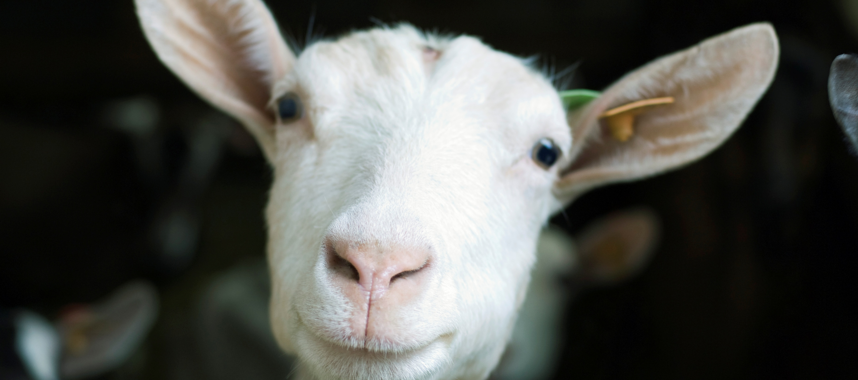
注意点
本勉強会の対象はネットワーク初学者方でわかりやすさを重視して資料を作成しました。
構成や内容に関してはなるべく調べた事をベースに作成していて完全に間違っているという訳ではありませんが、作者の主観が含まれていてニュアンス等が事実と異なる可能性があります。
雰囲気が掴めればいいという程度に留めておいてください。
また使用している画像はネットから勝手に 拾ってきてフリー素材ではないものも含まれ ているので内緒でお願いします。

Slide 4

参加にあたって
公式勉強会のポイント付与条件は下記の通りです。
全体の8割参加
最終成果物の提出

Slide 5
第1章

Slide 6
第1章の目次
ネットワークとは
ネットワークの基礎用語
データの流れ
ヘッダー情報とプロトコル
各レイヤーの説明

Slide 7

ネットワークとは?

Slide 8

人・物・情報が網目状につながった仕組み
情報や資源を共有・伝達できる仕組みのことで複数の経路が張り巡らされる事により
情報を効率よくやり取りできる
多数の要素が同時に関係し合える

Slide 9
身近なネットワーク
クラウドサービス(Saas,Paas,Iaas,etc…)
共有フォルダでデータのやりとり
クライアントサーバーシステム
Webサービス
アカウント情報の共有
メールの送受信
BlueTooth
etc…

Slide 10
ネットワークの 基礎用語

Slide 11
基礎用語
まずはネットワークを知るために、基礎的な用語を覚えましょう。
今回は大枠のみ説明します。
今回扱う用語
ノードとリンク
WANとLAN
IPアドレスとMACアドレス
ローカルとグローバル
DHCPとDNS

Slide 12
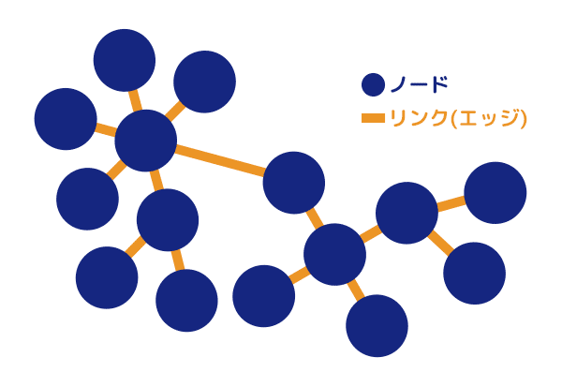
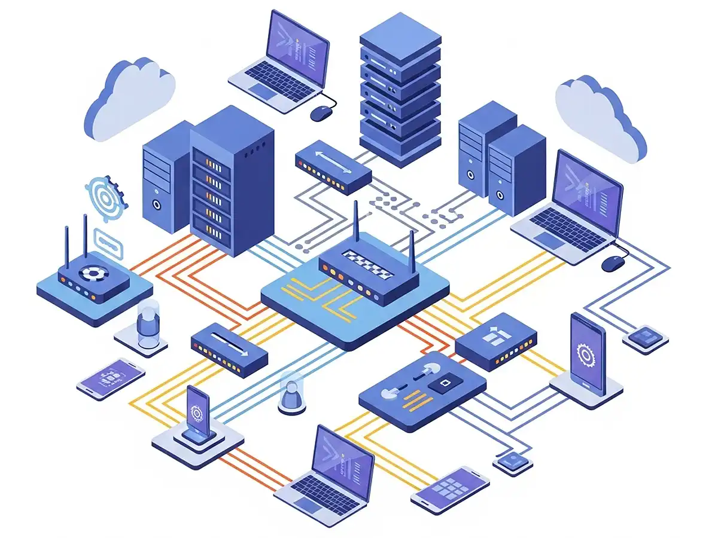
ノードとリンク
ノード
ネットワーク上に存在するPCであったりネットワーク機器、プリンター、記憶媒体等を指す言葉で身近な単語ではないですが様々な種類があるのでこう表現されます。
現実に例えるとお店や商業施設のみならず駅や高速のインターチェンジ等もこれに当たります。

Slide 13
ノードとリンク
リンク
ノード間を接続する経路で実際にはLANケーブルや光ファイバーケーブルのような物理だけではなくBlueToothや無線LANも含まれます。
現実に例えると、道路や線路、空路、海路等目的地に向かうものを指します。

Slide 14
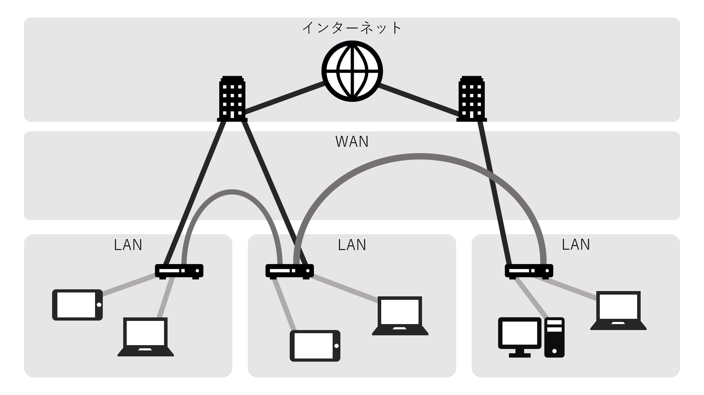
WANとLAN
LAN
LANはローカルと呼ばれる範囲で現実なら家の中の範囲です。
家の中の人は誰がどこの部屋を使っているか、寝室がどこでお風呂がどこ等詳細が分かると思います。

Slide 15
WANとLAN
WAN
WANはLANとLANを繋ぐものです。
WANからみると各LAN内の様子が分かりません。
知らない他人の家がどのような家族構成で、各部屋をどのように使用しているか分からないと思います。

Slide 16
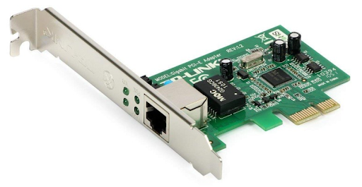
IPアドレスと MACアドレス
MACアドレス
MACアドレスはNICと呼ばれる機器に一意に割り振られる識別番号です。
現実に例えるとマイナンバーのようなイメージです。
NIC(Network Interface Card)はネットワークインターフェースカードの略です。
分かりやすいのはLANケーブルを挿す所で、無線受信機器もNICで仮想のNICも存在して1台につき複数のNICがあることも多いです。

Slide 17
IPアドレスと MACアドレス
IPアドレス
IPアドレスはそのネットワーク内でのNICの場所を示す住所です。
IPアドレスはLAN内で使用するのものとWANで使用するIPアドレスが存在しそれぞれ下記のように呼ばれます。
LAN=ローカルIPアドレス
WAN=グローバルIPアドレス
例えるならネットワークの住所のようなもので別のネットワークへ引っ越し(違うネットワークに移動)をすれば、住所も変わります。

Slide 18
グローバルIPアドレスと ローカルIPアドレス
ローカルIPアドレス
ローカルIPアドレスはLAN内でのみ有効なIPアドレスです。 開発分野の方はローカルスコープのようなイメージです。
LAN内で一意であれば問題ないので他のLANのIPアドレスと被っても問題ありません。
イメージとしては各家の部屋名です。

Slide 19
グローバルIPアドレスと ローカルIPアドレス
グローバルIPアドレス
グローバルIPアドレスはインターネット全体で一意のIPアドレスです。
こちらは、インターネット全体で一意のIPアドレスなので被ってしまうと問題が発生します。
こちらは住所自体だと思ってください。

Slide 20
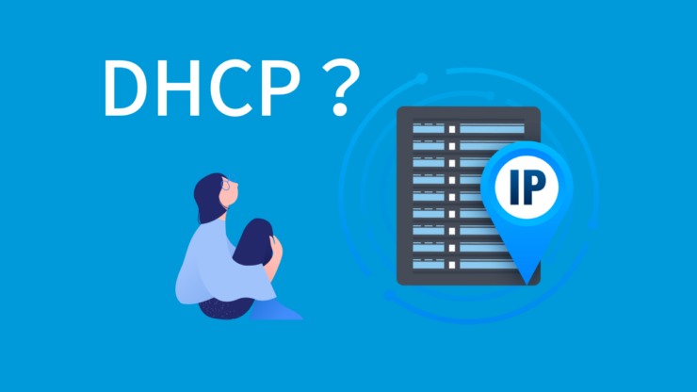
DHCPとDNS
DHCP
DHCP(Dynamic Host Configuration Protocol)は自動でIPを割り振ってくれる仕組みです。 IPアドレスを持っていないとネットに繋ぐことはできませんが、皆さんがネットに繋ぐときにIPアドレスを設定する事はほとんどないと思います。
それでもネットに接続できているのはDHCPがIPを割り振ってくれるからです。

Slide 21
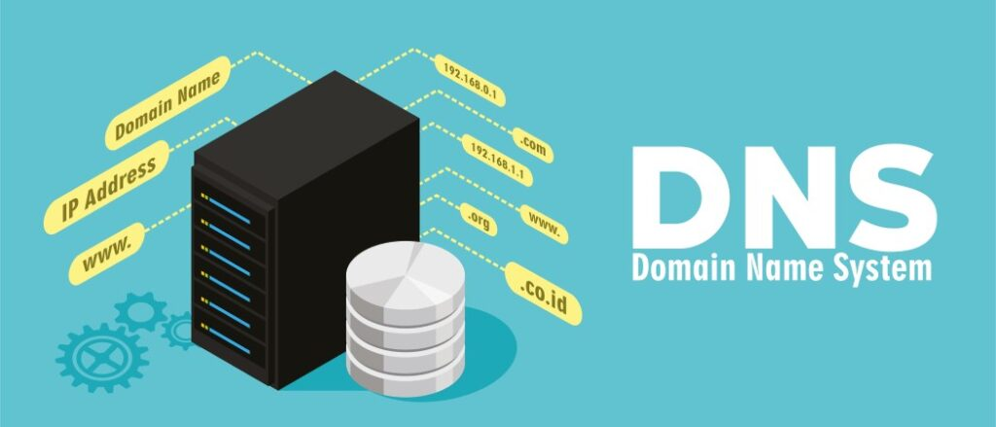
DHCPとDNS
DNS
DNS(Domain Name System)はIPに名前を付ける仕組みです。 簡単に言えば電話帳ですが、最近は電話番号でのやりとりはしなくなってきているので若い方はイメージがつきづらいかもしれません。
LINEの表示がアカウント名ではなくIDだったとすると連絡を取りたい人のトークルームが分かりにくいと思います。
DNSがあれば非常にわかりやすくなります。

Slide 22
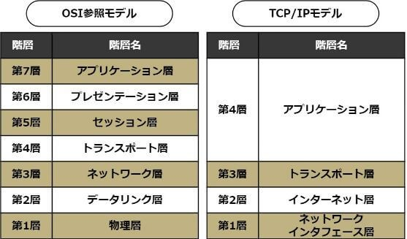
OSI参照モデルとTCP/IPモデル
OSI参照モデルとTCP/IPモデル
左図を見たことがある方は多いと思いますがネットワークを知る基本的なものなのでご案内します。
ネットワーク黎明期にネットワークの規格を合わせて様々な機器が相互通信できるようにする為に考えられました。 実際の規格はTCP/IPモデル側で設計されているそうですが、ネットワークの基本的な考えとしていまだに使われているそうです。

Slide 23
データの流れ

Slide 24
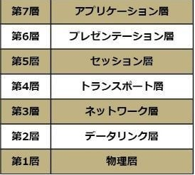
データは送信側の上位層(7層)から始まり下位層(1層)まで処理されます。 そして相手側へ流れ今度は下位層から登っていき相手が認識できる形で届きます。
送信側
受信側
データの送信
データの受信

Slide 25
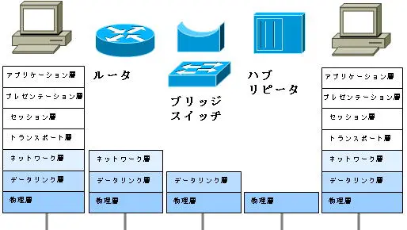
中間ノードがあればそれぞれの役割の機器の階層まで登って降りていきます。
送信側
受信側
データの送信
データの受信

Slide 26
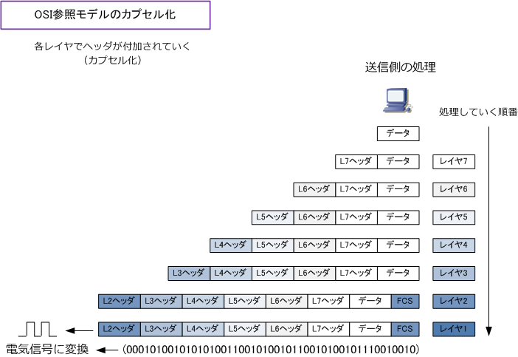
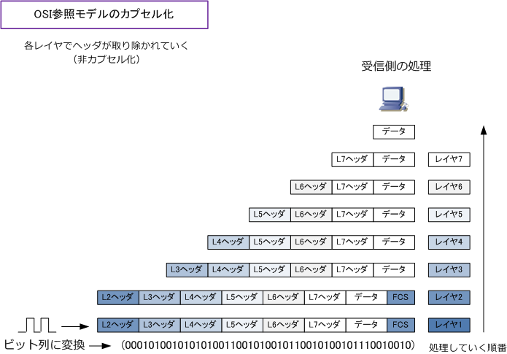
それぞれの階層毎にそれぞれの役割に応じたヘッダ情報が付与されて都度カプセル化されて送られます。 中間ノードが受け取った場合もヘッダ情報を確認して再度ヘッダ情報を付与して送信という流れです。
今はこのイメージだけを持っていただければ大丈夫です。

Slide 27
ヘッダー情報と プロトコル

Slide 28
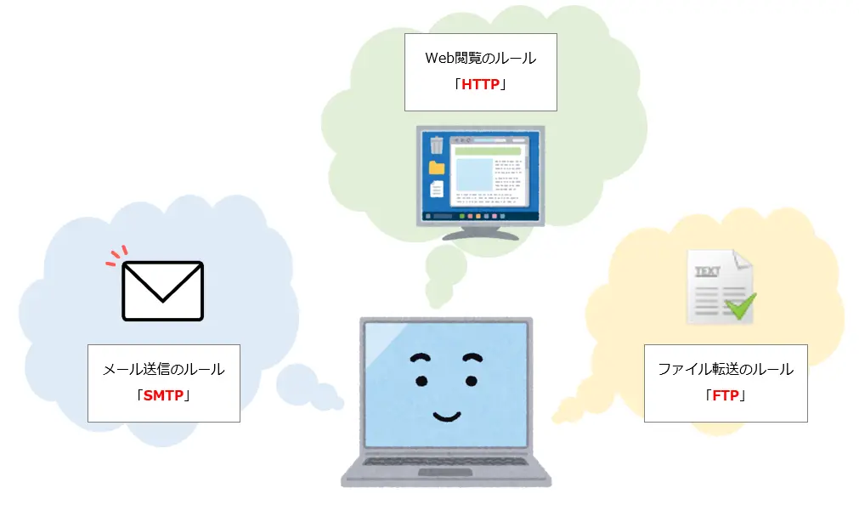
プロトコル
プロトコル
プロトコルはネットワーク上でデータをやり取りするための通信規約（ルール）です。 どのような形式でデータを送るか、エラーが起きたときにどう対処するか、通信の開始・終了をどう扱うか、などを定めています。

Slide 29
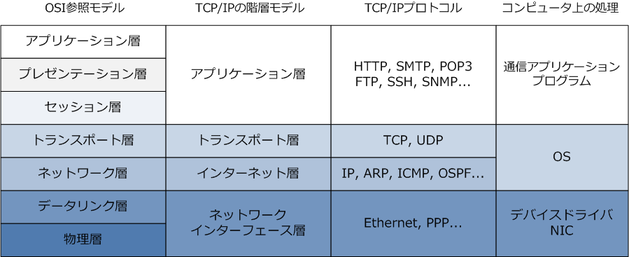
各階層のプロトコルの代表例

Slide 30
ヘッダー情報
ヘッダー情報
ヘッダー情報とは、送信するデータ（ペイロード）の前に付加される制御情報です。 このヘッダーにより、受信側は「誰から来たか」「誰宛か」「どのプロトコルで処理すべきか」などを判断できます。

Slide 31
ヘッダーとプロトコルの関係
各プロトコルは、それぞれ独自のヘッダー形式を持っています。
Ethernetヘッダー
送信元MACアドレス
宛先MACアドレス
上位プロトコル種別
IPヘッダー
送信元IPアドレス
宛先IPアドレス
上位プロトコル番号
TCPヘッダー
送信元ポート番号
宛先ポート番号
シーケンス番号
制御フラグ

Slide 32
というのが下図で行われています。 実際に障害が起きたときは、どこで問題が起きているのか 特定する必要があります。

Slide 33
OSI参照モデルの 各レイヤーについて

Slide 34
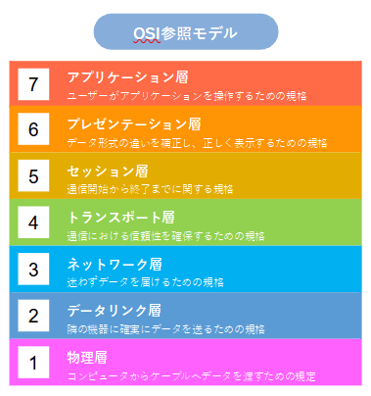
ここからはOSI参照モデルの各階層についてみていきましょう

Slide 35
第7層：アプリケーション層
ユーザーがアプリケーションを操作する規格
役割
具体例
ユーザーやアプリケーションに直接サービスを提供
ネットワークアプリケーションの動作定義
HTTP / HTTPS
FTP
DNS

Slide 36
第6層：プレゼンテーション層
データの形式を統一し、変換・圧縮・暗号化を行う
役割
具体例
データ形式の変換
文字コード変換
暗号化・復号
TLS/SSL
ASCII / UTF-8

Slide 37
第5層：セッション層
通信の開始・維持・終了を管理
役割
具体例
セッションの確立と切断
通信の同期
NetBIOSセッション
RPC

Slide 38
第4層：トランスポート層
エンドツーエンドの通信制御
役割
具体例
ポート番号によるアプリケーション識別通信の同期
データの分割・再構成
信頼性制御（再送、順序制御）
TCP
UDP

Slide 39
第3層：ネットワーク層
異なるネットワーク間での経路制御
（ルーティング）
役割
具体例
IPアドレスによる宛先指定
パケット転送
IP（IPv4 / IPv6）
ICMP

Slide 40
第2層：データリンク層
同一ネットワーク内での信頼性あるデータ転送
役割
具体例
MACアドレスによる識別
フレーム化
エラー検出
Ethernet
ARP

Slide 41
第1層：物理層
ビット列を物理信号として送受信
役割
具体例
電圧、光、電波
コネクタ形状、ケーブル長、通信速度
LANケーブル（UTP）
光ファイバー
無線（Wi-Fiの物理部分）

Slide 42
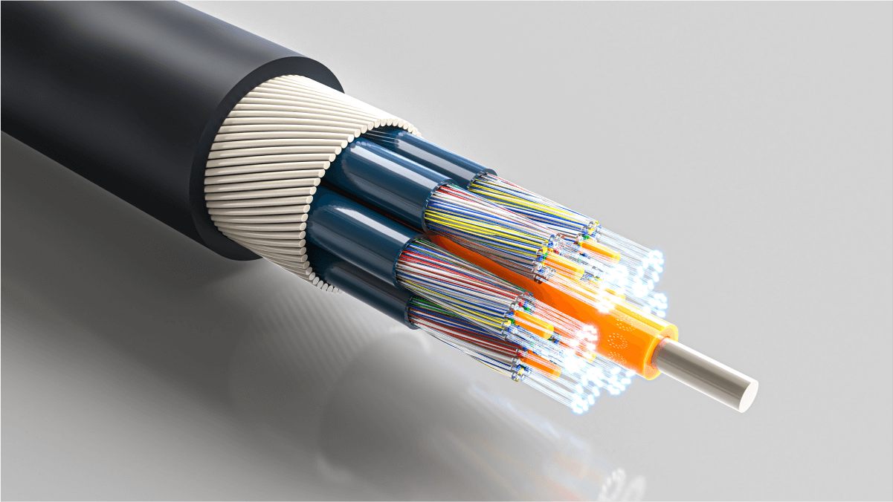
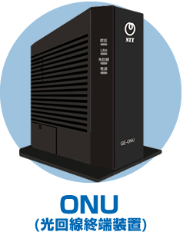
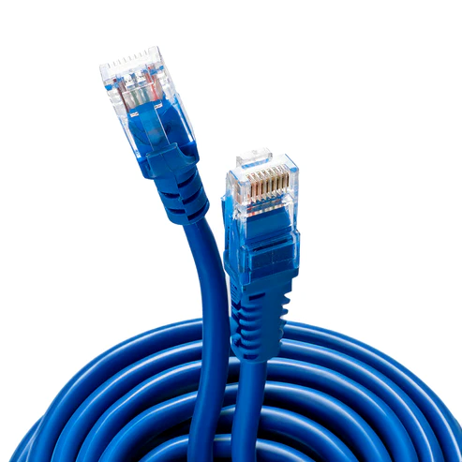
各レイヤーの代表機器
第1層：物理層(L1)
ONU
LANケーブル
光ファイバーケーブル
扱う信号に
合わせて選ぶ

Slide 43
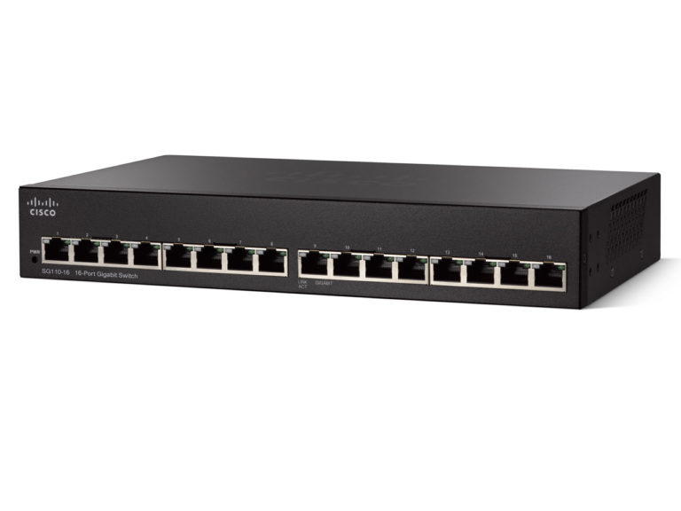
各レイヤーの代表機器
第2層：データリンク層(L2)
L2スイッチ
ブリッジ
L2スイッチ>ブリッジ
という認識でOK

Slide 44
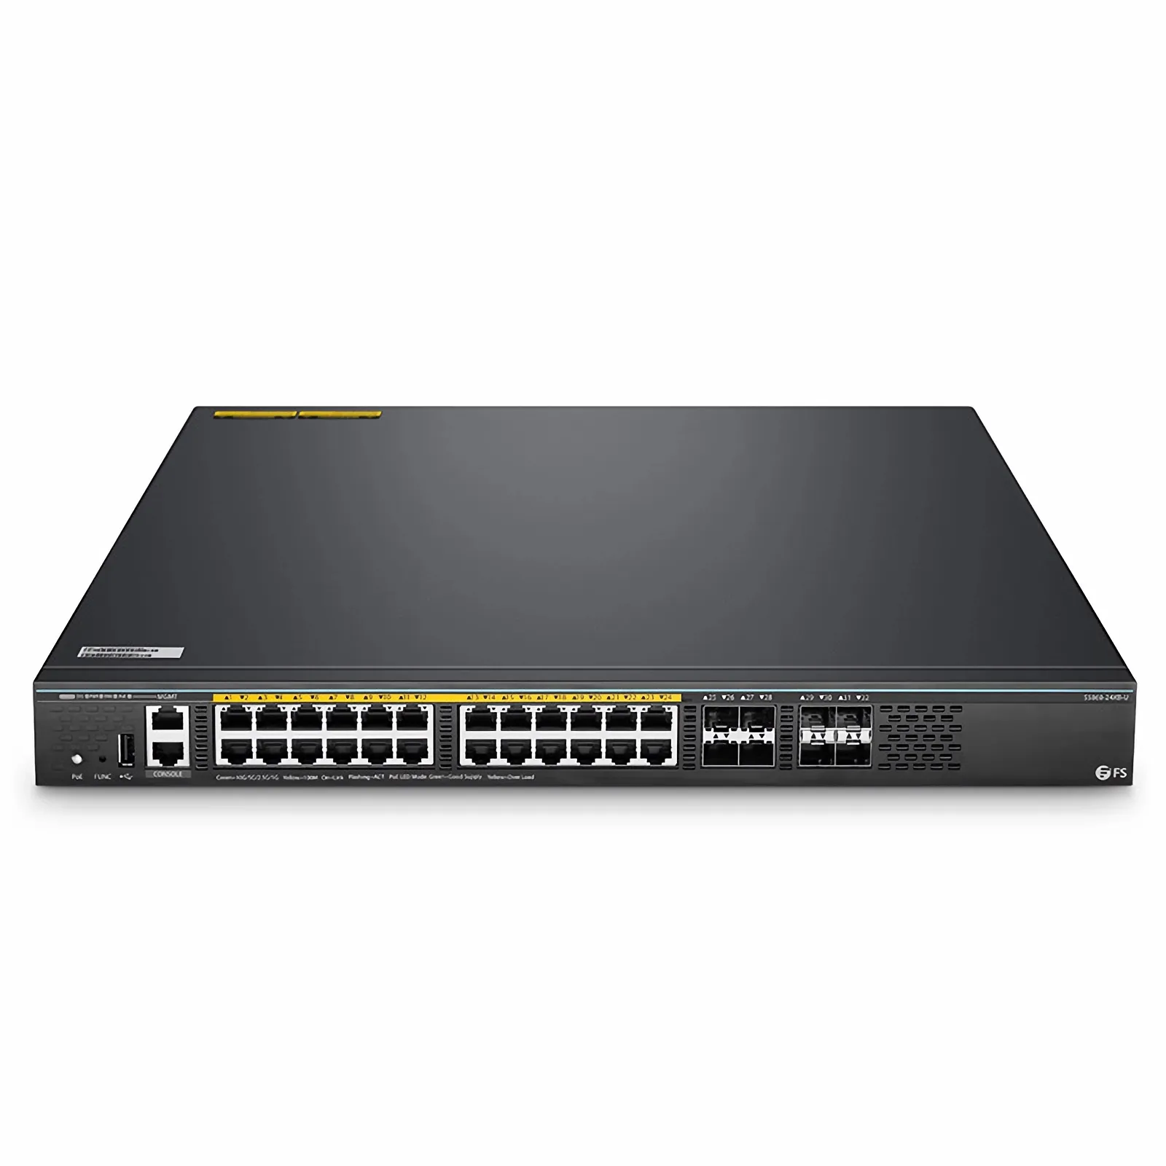
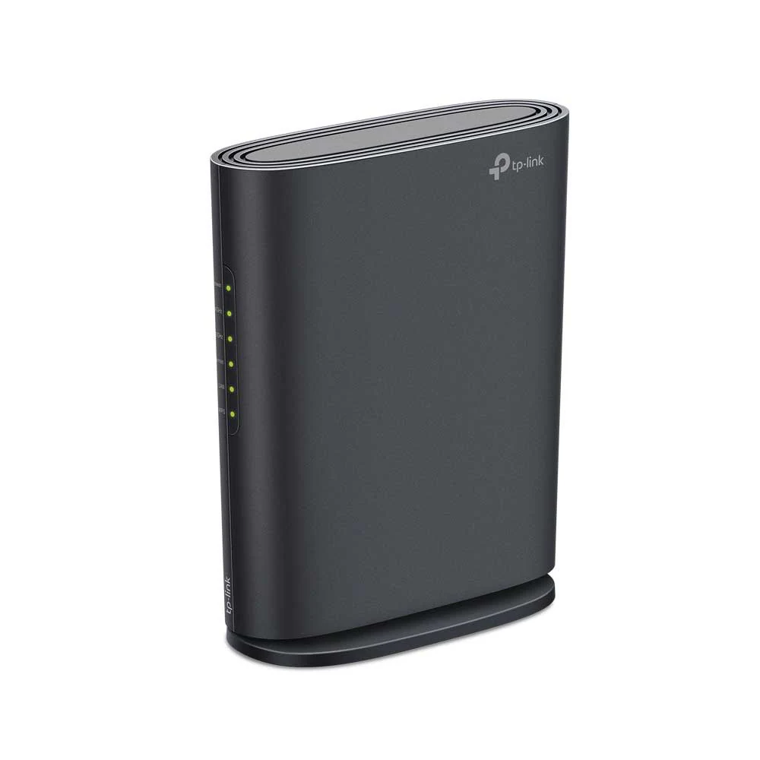
各レイヤーの代表機器
第3層：ネットワーク層(L3)
L3スイッチ
ルーター
WAN=ルーター
LAN=L3スイッチ

Slide 45
障害対応の基本は下位から確認
上位レイヤーは下位のレイヤーが成り立って初めて機能するのでネットワークの障害発生時には下位レイヤーから確認するのが基本と言われています。
LANケーブルが抜けているのに他を試しても何をしても無駄なのはイメージがつくと思います。
下から確認する

Slide 46
第2章

Slide 47
第2章の目次
ネットワークの基礎用語2
ネットワークの流れ
到達性の確認方法

Slide 48
ネットワークの 基礎用語2

Slide 49
基礎用語2
次に進むために他の用語も覚えましょう
今回扱う用語
IP(v4,v6)アドレス
ipconfigとサブネット
ダイナミックとスタティック
pingとICMP
ルーティングとゲートウェイ

Slide 50

IPv4アドレス
IPv6アドレス
レガシー
2進数32ビットで表現
一般的に使用される
[.] ドットで区切られる
多いけど足りなくなってきている
普通
重要
モダン
16進数128ビットで表現
主流ではない
[:] コロンで区切られる
めっちゃやばいくらい多い
早いらしい
あるんだなぁくらい
互換性
がない

Slide 51
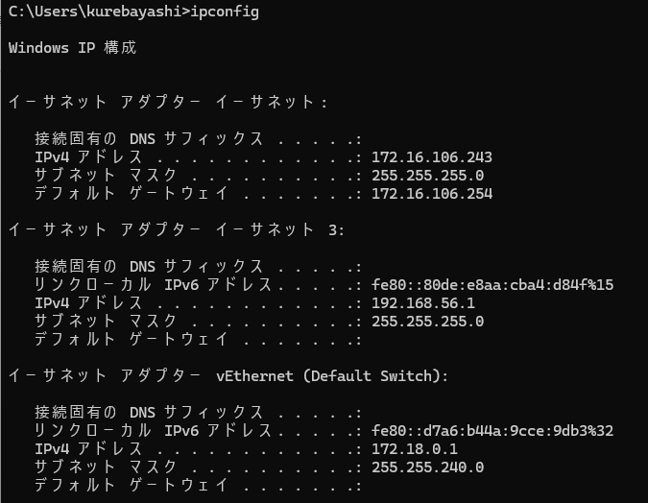
ipconfig
ipconfig
Windowsで使用できるコマンドでコマンドプロンプトまたはPowerShellを使用して実行できます。
実行するとそのPCのネットワークの基本構成を確認する事ができます。
タイポがなければ画像のような表示になります。

Slide 52
サブネット
サブネット
1つのネットワークを、複数の小さなネットワークに分割する仕組みです。
IPアドレスにはホスト部とネットワーク部と呼ばれる領域で分けられていていますが、その区切りをずらすことにより実現できます。
家庭規模LANをサブネット化している人はほぼいないと思うのでイメージがつきづらいと思いますが、そういうものだと認識してください。
理由やメリットについては今回は割愛させていただきます。
サブネットマスクについて
IPアドレスとのマスク演算という論理演算を用いてそのIPアドレスがどのネットワークに所属しているか特定する際に用いられる値

Slide 53
ダイナミックとスタティック
色々な単語とくっついて出てきます。
設定値の決め方について指していることが多いです。
ダイナミック(動的)
スタティック(静的)
自動
柔軟性が高い
勝手にやってもらいたときに使う
手動
柔軟性が低い
勝手にやられると困る場合に使う

Slide 54
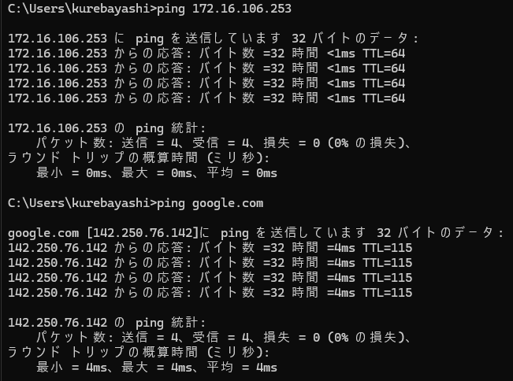
ping
ping(ピング)
ネットワークの疎通確認を行うコマンド です。
実行して相手と疎通が取れれば画像のような表示で応答が表示されて通信が取れるのを確認ができます。
失敗すると[応答がありません]等の表示がでます。
書式は[ping IPアドレス]ですがドメインでも可能です。

Slide 55
ICMP
ICMP
制御用プロトコルでpingコマンドを打つとICMPエコー要求が送信されます。
宛先ノードでICMPエコー要求に応答しない設定がされていると通信は通るが、pingは通らないという事が発生されます。
ICMPは他にも多く利用されているのでなんとなく単語として押さえておくといいです。

Slide 56
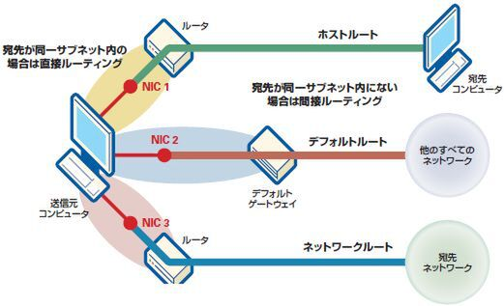
ゲートウェイ
異なるネットワーク同士をつなぎ、通信を中継・変換するための装置や機能のことです。
Gate(門)という言葉が示すようにネットワーク同士を繋ぐネットワークの門です。
普段意識されることはないと思いますが、それはデフォルトゲートウェイ設定されているので、指定がなければ全てそこに流れるようになっています。
一般家庭のようなネットワークだと基本的にルーターがデフォルトゲートウェイになっていると思います。
ただ特殊なネットワークの場合に特定の通信は別のゲートウェイを使いたいことも発生します。

Slide 57
ルーティング
データ（パケット）を送信元から宛先まで、どの経路を通して届けるかを決める仕組みのことです。
サブネット化されていたりする場合にゲートウェイを使い分ける必要が出てきます。
その場合にこの通信はこのゲートウェイに流してねというようなルーティングが必要になります。
通信のたびにルーティングテーブルというルーティング情報を参照して一致しなければデフォルトゲートウェイに流す(正確にはデフォルトルートに基づき送信する)という動作をします。

Slide 58
ネットワークの流れについて

Slide 59

ネットワークはどのように流れていると思いますか?
突然ですが、ロールプレイをしながら考えてみましょう。

Slide 60

道を聞いていくイメージ

Slide 61
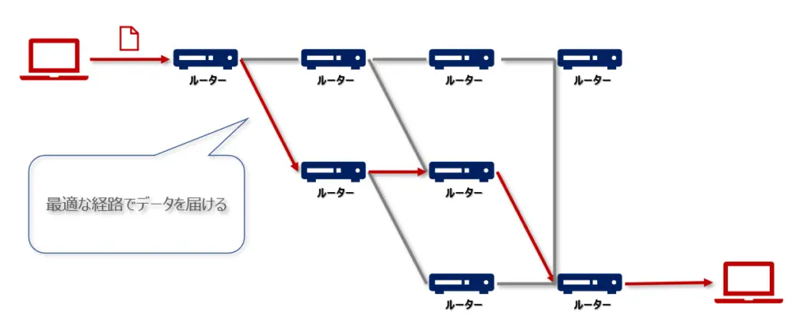
順番に各ノードに聞いていきます。
通信をする際にはまず自分自身のルーティングテーブルを確認して送信先ノードを探します。 一致しなければデフォルトゲートウェイへ送ります。 一致した場合はその中間ノードへと送られます。 受け取った中間ノードはまた自身ルーティングテーブルを参照してというようにして宛先へ送られます。 途中で行先をなくした場合は破棄されるようです。

Slide 62
その際に行われるのが上図です。
受け取ったノードがカプセル化を解いていって宛先IPを確認して自分が受取先でなければルーティングテーブルを参照して一致した先にまた新たなヘッダー情報を付与後にカプセル化をして送ります。

Slide 63
到達性の確認方法

Slide 64
到達性とは?
ネットワークにおける到達性とは「あるノード（送信元）から、別のノード（宛先）へネットワークを通じて通信が“届く状態”にあるかどうか」です。
最後まで届けば問題ありませんが、中間ノードを挟んでいて途中で破棄されてしまうケースもあります。その場合にどこまで到達していてどこで破棄されているか確認する方法としてトレースルートというのが存在します。
破棄される
届かない

Slide 65
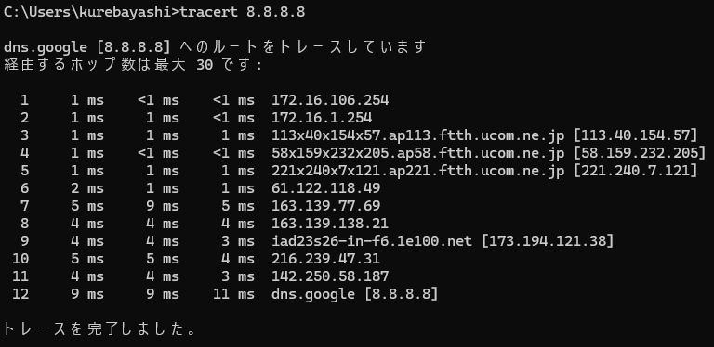
トレースルート
WindowsではコマンドプロンプトかPowerShellで[tracert IPアドレス]と入力するとトレースルートをすることができます。
正常に到達できている状態が左図です。
到達したノードが箇条書きで表示されていて左側の数字が何番目に到達していたかを指します。
左の数字をホップ数と呼び「何ホップ目でどうなった」と伝えることがあります。

Slide 66
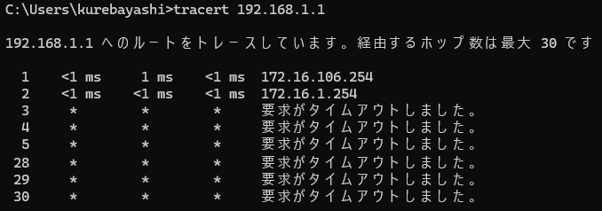
トレースルート
途中でルーティングが途切れた場合は左図のように*が表示されます。
この場合は2ホップ目までは届いているが、3ホップ目には行けていないとわかるので3ホップ目のノードを確認する必要があります。
[経由するホップ数は最大30です。]とあるように30ホップまで頑張ってくれています。
それ以外の値はとりあえず気にしなくて大丈夫です。

Slide 67
第3章

Slide 68
第3章の目次
他LANへのアクセス
IPアドレスの管理
IPv4アドレスの詳細
DHCPについて
DNSについて

Slide 69
他LANへの アクセス

Slide 70
他LANへのアクセスについて
IPアドレスがわかれば、WANを介した他LANへのアクセスもできます。
ただLAN内のみで有効なローカルIPアドレスでは駄目でグローバルIPアドレスと言われるインターネット全体で一意のIPアドレスでなければなりません。

Slide 71
グローバルIPアドレスの管理

Slide 72
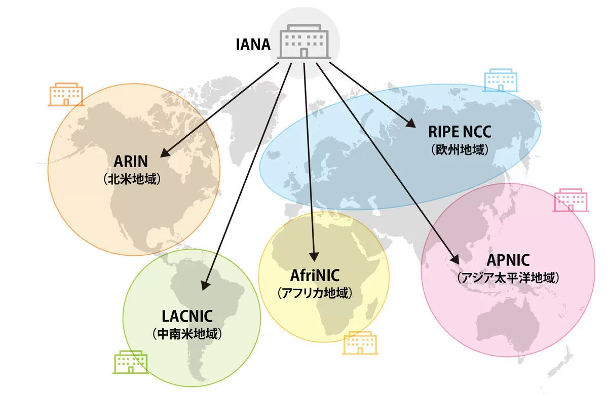
他LANへのアクセスについて
IPアドレスがわかれば、WANを介した他LANへのアクセスもできます。
ただLAN内のみで有効なローカルIPアドレスでは駄目でグローバルIPアドレスと言われるインターネット全体で一意のIPアドレスでなければなりません。
グローバルIPアドレスは勝手に設定する事はできずIANA(ICANN配下)という組織が管理していてそれを分配してというのを繰り返してISP(Internet Service Provider)まで行きそれをエンドユーザーに割り当てるという流れです。
そのあたりも含めてネット回線契約をすることになります。

Slide 73
グローバルIPアドレスへのアクセス
グローバルIPアドレスへは主に下記2種類の方法を用いることにより容易にアクセスする事ができます。
DNSを利用したドメインでのアクセス
IPアドレスを固定する

Slide 74
DNSを利用したドメインでのアクセス
IPv4のグローバルIPアドレスは枯渇が進んでおり、その解決策としてIPv6が開発されましたが現在でもIPv4は、節約をして工夫しながら使い続けられています。
その一環として、グローバルIPアドレスは接続している間だけユーザーに動的に割り当てられ、切断されると回収・再利用されます。(動的グローバルIPアドレス)
接続先のIPアドレスが変わる環境でも、DNSを利用することでドメイン名から現在のIPアドレスを取得でき、ユーザーはIPアドレスの変更を意識することなく通信が可能になっています。

Slide 75
IPアドレスを固定する
ISPとの契約によってグローバルIPアドレスを固定化できます。
それによりドメインがなくてもWAN経由で外部からアクセスする事が可能になります。
法人契約だとプランによっては付属する事もあるそうで個人の場合はオプションになるようです。
ローカルでサーバーを立てて外部からアクセスしたいという変態の方は検討してみて下さい。

Slide 76
IPv4アドレスの詳細

Slide 77

IPv4アドレスの詳細
IPアドレスには多くの情報が含まれていて前提として下記の内容は把握しておく必要があるので見ていきましょう。
IPアドレスとは?
サブネットマスク(プレフィックス長)とは?
ホスト部とネットワーク部
特別なIPアドレス
クラスについて

Slide 78
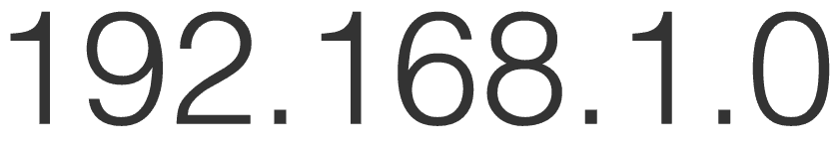
IPv4アドレスとは?
上の画像のような値で32ビットで構成されるアドレスで8ビットごとに区切り、10進数で表記されます。
IPアドレスにプレフィックス長を使って所属しているネットワークを知ることができます。
ドットで区切られている単位(8ビット毎)をオクテットと呼ぶ事により区切られたどこを指すか伝えやすくなります。
左から第一オクテットと呼ばれ第2,第3と続き一番右が第4オクテットとなります。

Slide 79
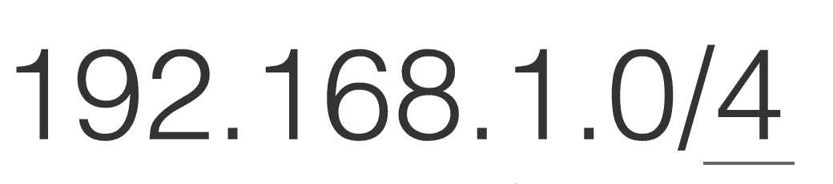
サブネットマスク(プレフィックス長)とは?
IPアドレスの後に[/4]等の[/x]という表記があることがあります。
これはプレフィックス長と呼ばれサブネットマスクの表記方法の一つです。
後述しますが、プレフィックス長を用いることで、そのIPアドレスがどのネットワークに所属しているのかを判別することができます。
画像の/4はかなり特殊な例でかなりの大規模ネットワークだと推測できます。
標準なプレフィックス長は特に設定していない家庭規模LANであれば/24が殆どです。
/xは何をさしているかというのはサブネットマスクを2進数表記をした時に左から1が立っている箇所までの数字で/24であれば255.255.255.0で/4は255.0.0.0がサブネットマスクです。

Slide 80
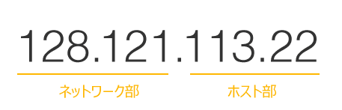
ネットワーク部とホスト部
IPv4アドレスにはネットワーク部とホスト部と呼ばれる領域が存在してネットワーク部でそのIPアドレスがどこのネットワークに所属しているか決まります。
ホスト部はそのネットワーク内の個々のノードに割り当てられて各ノードをネットワーク内で一意に識別する事ができます。
サブネットマスク(プレフィックス長)を使う事でどこまでがネットワーク部か知ることができます。
画像は第2オクテットまでがネットワーク部とあるので255.255.0.0(/16)がサブネットマスクです。

Slide 81
特別なIPアドレス
IPv4アドレスには、ネットワークごとに特別な意味を持つIPアドレスが存在します。 これらのアドレスは、IPアドレスとサブネットマスクを用いることで算出できます。
あるIPアドレスとサブネットマスクを2進数に変換し、マスク演算（AND演算）を行うことで得られるアドレスは、ホスト部がすべて0になります。 このIPアドレスをネットワークアドレスと呼びそのIPアドレスが所属するネットワーク自体を指します。
また、ホスト部がすべて1となるIPアドレスをブロードキャストアドレスと呼びます。
例えば、プレフィックス長が /24 の場合、ネットワークアドレスは第4オクテットが 0、ブロードキャストアドレスは第4オクテットが 255 となります。
これら2種類のアドレスはネットワークにおいて重要な役割を持つため、ホストに割り当てることはできません。

Slide 82
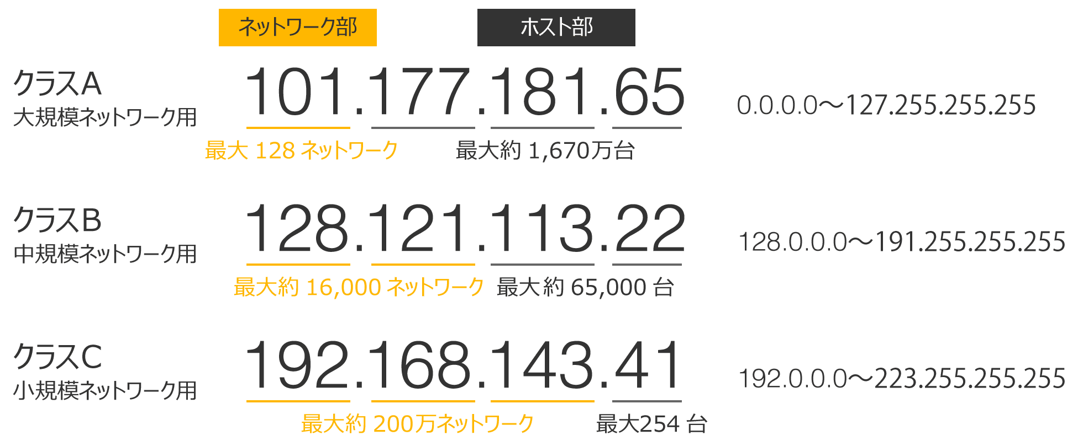
クラスとは?
古いネットワークでは左の画像のようにクラスという概念でネットワークの規模が決まっていましたが現在はCIDR(サイダー)と呼ばれる技術によりクラスレスが実現されています。
クラスの概念だと/8,/16,/24のように決まったプレフィックス長しか使えませんでしたが、クラスレスであれば/7,/10,/20のように必要なIPアドレスに応じて細かく調整する事が可能になりました。
今では使用されない考えですが、ネットワークを勉強するうえで必ず出てくるワードなので覚えておくと学習がスムーズです

Slide 83
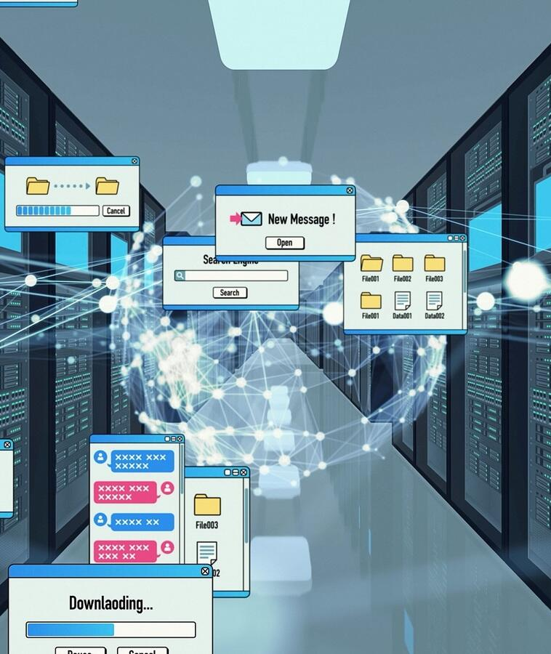
サーバーにアクセスしてみましょう
実際にアクセスをするとより実感しやすいと思うのでグローバルIPアドレスとドメインで接続してみましょう。

Slide 84
計算してみましょう
ネットワークアドレスとブロードキャストアドレスの計算はIPAの資格試験でも出る事があるので実際にやってみましょう。 下記サイトへアクセスすると問題に挑戦できます。
https://ping-t.com/modules/subnet/index.php?content_id=1

Slide 85
DHCPについて

Slide 86
DHCPとは?
DHCP（Dynamic Host Configuration Protocol） → ネットワーク上のノード（パソコンやスマホ、サーバーなど）に 自動でIPアドレスやネットワーク情報を割り当てる仕組み です。 簡単に言うと：
「ネットワークに接続したら、勝手にIPアドレスをもらえるシステム」
手動でIPアドレスを設定する手間を省ける
DHCPは IPアドレスだけでなく、ネットワーク接続に必要な情報も自動で設定してくれます。
IPアドレス | ネットワーク上で端末を識別するためのアドレス
サブネットマスク | ネットワーク部とホスト部を判別
デフォルトゲートウェイ | 外部ネットワークに出る際の出口ルーター
DNSサーバー | ドメイン名をIPアドレスに変換するサーバー

Slide 87
DHCPを使わない場合
DHCPはネットワーク知識がなくても自動で設定してくれるので、非常に便利な仕組みです。
しかし右記のような例でだとリース更新やノードの再起動でIPが変わる可能性があり設定も都度変える必要が出てくるので不向きなことがあります。
サーバー
ネットワークプリンター、ネットワークストレージ(NAS)
通信の管理をしたい

Slide 88
DHCP範囲について
DHCPでは、IPアドレスを自動で配るための「範囲」を決めることができます。
その範囲内のアドレスは自動で割り当てられ、それ以外のアドレスは手動で設定すれば固定IPとして使えます。
必要に応じて、この範囲はDHCPサーバーの設定で変更できます。一般家庭では、ルーターがDHCPサーバーの役割をしています。

Slide 89
DNSについて

Slide 90
DNSとは?
DNS（Domain Name System／ドメインネームシステム） -> 「人が覚えやすい名前=>「コンピュータが使う数字」に変換してくれる仕組み。 簡単に言うと： 「インターネットの電話帳」のようなものです。
人間が使う名前（ドメイン名）： www.google.com
コンピュータが理解する番号（IPアドレス）： 142.250.199.68
インターネット上の通信は、実際には IPアドレス を使って行われます。 しかし、数字の羅列は覚えるのが大変なため、 DNSが 人間に分かりやすいドメイン名とIPアドレスを対応づけて くれています。
「名前解決」という言葉を聞いたことがある人もいるかもしれませんが、 これは ドメイン名からIPアドレスを調べる処理 のことを指しており、DNSと深く関係しています。

Slide 91
hostsファイルとは?
DNSという技術が登場するまでは、各ノード（コンピュータ）に hosts ファイル というものが置かれており、 そのファイルを参照して名前解決を行っていました。
hostsファイルはローカルファイルであるため、名前解決の内容を変更する場合は すべてのノードで手動更新 が必要となり、ネットワーク規模が大きくなるにつれて非常に大変な作業でした。
そこで、ネットワーク経由で名前解決を集中管理できるDNSが開発され、現在ではDNSが主流となっています。
ただし、その名残として hosts ファイルは現在も利用されており、主要なOS（Windows、macOS、Linuxディストリビューション）では、名前解決の際にまずhostsファイルを参照し、一致しない場合にDNSへ問い合わせる という動作をします。 hosts ファイルは、下記の場合で利用されることがあるので知識として持っておく必要があります。
個別の名前解決設定をしたい場合
動作確認やテスト環境
※注 なお、hosts ファイルに記述された内容は DNSよりも優先される ため、 設定を誤ると特定のサイトにアクセスできなくなることがあります。

Slide 92
DNSが止まるとどうなる？
DNSが止まると名前解決が出来なくなるのでドメインで管理されているソフトウェアやサービスで問題が発生します。 主に右記の症状になる可能性があります。
有名なDNSサーバー(PublicDNS)
8.8.8.8-Google
1.1.1.1-CloudFlare
Webサイトにアクセスできない
メールが届かない

Slide 93
第4章

Slide 94
第4章の目次
ローカルIPとグローバルIPの対応付け
NATとNAPT
ポート番号について
変換の流れ

Slide 95
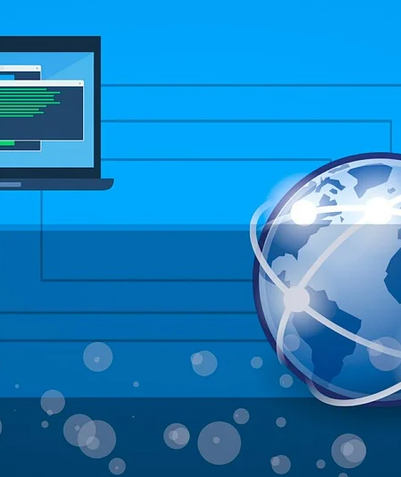
IPの対応付け
ローカルIPをもったPCが別LANのローカルIPにアクセスする流れを見ていきましょう。

Slide 96
NAT,NAPT(IPマスカレード)
ローカルIPとグローバルIPはNATもしくはNAPTという技術で対応付けられそれによりWAN経由で外部LANとの通信を可能にします。
流れとしては、ローカルIPを持ったノードがルーターへ通信しそこでそのルーターが持つグローバルIPからの通信に変換されWANに出ます。
その先では逆のことが行われ返ってくるというイメージです。 家庭用のネットワークでは通常NAPTが使用されます。

Slide 97
ポート番号について

Slide 98
ポート番号とは
ネットワークのポート番号とは1つのIPアドレスでどのアプリやサービス宛てかを区別する為の番号です。
よくある例えとして集合住宅の部屋番号があげられます。同じ建物(IPアドレス)でも101号はWebサイト閲覧、102号室はリモート操作というようにポート番号を使う事でどのアプリに通信をしたいのかを指定することが可能です。 個人的には飲食店(IPアドレス)に対してのテーブル、レジのようにさらに細かい分類です。
ポート番号は0番から65535番まであり用途や管理の仕方でウェルノウンポート、登録済みポート、プライベートポートに分けられます。
ウェルノウンポート:0-1023 特定のサービスやアプリケーションに標準的に割り当てられいるポートです。 使用者はユーザーです。主に送信先ポートで使用されます。
登録済みポート:1024-49151 特定のアプリケーションやサービス向けに登録されているポートです。 使用者はソフトウェアです。主に送信先ポートで使用されます。
プライベートポート:49152-65535 クライアントが一時的に接続するときに自動で割り当てられるポートです。 主に送信元ポートで使用されます

Slide 99
80,443 | Webサイト閲覧用で用いられます。80=http,443=https
22,23 | リモート操作で用いられます。22=SSH,23=telnet
21 | FTP,FTPSで使用するファイル転送用のポートです。
3306,5432 | DBサーバー接続用ポートです。3306=MySql,5432=PostgreSql
8000,8080 | 開発環境やローカルテスト用のWebサーバーでよく使われます。

Slide 100
NATとNAPT
NATとNAPTはIPアドレスを別のIPアドレスに変換してくれる技術で、違いは右記の通りでさらにダイナミックとスタティックに細分化されます。
この技術を調べているとIPマスカレードという単語が出てきますが、ダイナミックNAPTを指す言葉です。
NATはIPアドレスのみ変換
NAPTはIPアドレスとポート番号を変換

Slide 101
IPアドレス変換の流れ
PC1:192.168.1.2 DNS問い合わせ
送信元ポート:49160 宛先ポート:53
ルーター:192.168.1.1 WAN:203.0.113.1
変換前:192.168.1.2:49160 変換後:203.0.113.1:40001
WAN
203.0.113.1:4001->
8.8.8.8:53
サーバー側のルーターが受信
DNSサーバーに渡す
DNSサーバーが受信
クライアントに返す
SV:8.8.8.8 送信元:8.8.8.8:53 宛先:203.0.113.1:40001
ルーター:192.168.1.1 WAN:203.0.113.1
変換前:203.0.113.1:40001 変換後:192.168.1.2:49160
PC1:192.168.1.2 DNS受信

Slide 102
第5章

Slide 103
第5章の目次
基本的な設定
ルーターの管理画面へのアクセス
サブネットマスクとDNSサーバー
IPの固定
DHCP
その他

Slide 104
基本的な設定
ここまでで学んだ内容を基に設定項目を確認してみましょう。
注:変更するとネットにつながらなくなる可能性もあるので見るだけにしましょう

Slide 105
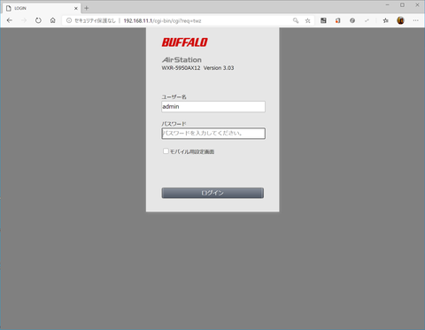
ルーターの管理画面へのアクセス方法
一般的なルーターであればWeb管理画面が用意されていますが、操作方法についてはメーカーや機種によってさまざまなので詳細については各個人で調べながらお願いします。 管理画面にはブラウザからアドレスバーにルーターのIP(おそらくデフォルトゲートウェイ)を入力するとログインフォームが出てくると思います。
デフォルトであればネットで調べるとでてくるはずなので調べてください。
例:[メーカー名 機種名 管理画面 ログイン]

Slide 106
サブネットマスクとDNSサーバーを確認しよう
サブネットマスクは[255.255.255.0]の/24になっていれば一般的な設定です。
DNSサーバーは自動取得だったり、デフォルト設定のようになっていると思います。
プライマリとセカンダリの指定がある場合はメインと予備の認識で大丈夫です。
1
2

Slide 107
IPアドレスの固定
ルーターからIPを固定する事も可能です。
機種にもよりますが予約済みアドレス等と表現されることもあり、対応したMACアドレスの機器はそのIPアドレスを割り当ててくれるようです。
今回はルーターの話なので詳細は割愛しますが、固定IPの設定はノード側でする事が多いと思います。

Slide 108
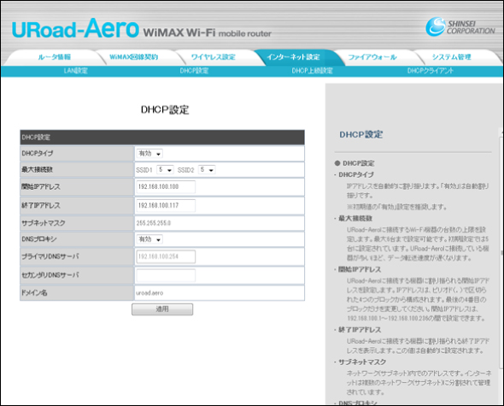
DHCPの設定
DHCPの設定も可能です。
設定内容は下記のものがあることが多いです。
有効or無効
開始アドレス
終了アドレス
ここで重要なのが、IPアドレスの開始と終了で指定範囲内のアドレスをDHCPで割り振ってくれます。
固定IPの場合はその範囲外で指定が必要です。

Slide 109
その他
その他にも機能により右記のような設定もあったりします。
基本的にデフォルトからの変更はお勧めできませんが、自分が使用している機能を把握しておくのはとても大切です。
VPN関連(IPsec,IP-VPN,WireGurd,etc...)
Vlan
無線LAN関連

Slide 110
第6章

Slide 111
第6章の目次
ネットワークの障害対応
L1、L2、L3、L4
L5以上
実際の対応

Slide 112

障害対応
ではどのように確認するか見ていきましょう。
ベストプラクティスはOSI参照モデルの下位層から順番に確認です。

Slide 113
第1層：物理層
確認項目 | 対応
線が抜けていないか? | LANの接続確認
Wi-Fiは飛んでいるか? | Wi-Fi機器の起動確認、範囲の確認
Link Up / Down | 自身と直近のログを見る

Slide 114
第2層：データリンク層
確認項目 | 対応
スイッチが壊れて いないか? | LinkUpしているのに通信出来ない場合は故障の可能性があります。
ループが発生していないか? | 抜けているからとりあえず挿して発生というケースもあります。

Slide 115
第3層：ネットワーク層
確認項目 | 対応
IPアドレスは正しいか? | 使用IPの確認
ルーティングの確認 | 各ノードのルーティング 設定を見てみる
IPアドレスの重複 | 各ノードの使用IPを確認

Slide 116
第4層：トランスポート層
確認項目 | 対応
TCP/UDPがブロックされてないか? | ファイアウォールのログを確認
相手側はLISTEN しているか? | PowerShellで下記を入力 PS>Test-NetConnection 宛先IP –p ポート

Slide 117
L5以上の障害
L4まで疎通が確認できれば、IPおよびポートレベルでの到達性は確認できていると言えます。 そのため、ネットワークエンジニアの担当範囲はL4までとされることもあります。 しかし実際の運用では、L5以上の要素が中間ノードとしてネットワーク機器側に存在するため、L5～L7の障害対応を行うケースも少なくありません。 これらのレイヤの障害はアプリケーション依存の要素が多く、原因は多岐にわたるため、個々のソフトウェアやプロトコルの理解が必要となります。
確認項目 | 対応
証明書の有効性 | 入っているか?切れていないか?
ブラウザからアクセス時に503が返される | ネットワーク負荷の確認。攻撃も視野に入れる。
文字化けする | 文字コードの確認
httpsは大丈夫だがwssは駄目 | WAFの確認

Slide 118

実際の対応
実際はプロトコルが階層を跨っていたり、リモートでの対応という場面も想定できるので対応の一例を見ていきましょう。

Slide 119
対応の一例
Pingを通してみる
トレースルートで
確認
所属ネットワーク の確認
ルーティングの 確認
共有フォルダへの
アクセス
認証情報の 確認
ゲートウェイの
確認
配線の確認
中間ノードの
再起動
ポートの確認
権限の確認

Slide 120

おわりに
あくまで一例なので、これで解決するというものではないことをご留意ください。
最初は何をすればいいか分からないと思いますが慣れるしかないというのが実情で、経験がその人の資産になっていくので頑張りましょう。 症状から多角的な目線でのアプローチが重要になってきます。 固定概念にとらわれず、いろいろ試してみましょう。

Slide 121
第7章

Slide 122
第7章の目次
ネットワークトポロジーについて
ネットワーク機器について

Slide 123
ネットワークトポロジーについて

Slide 124
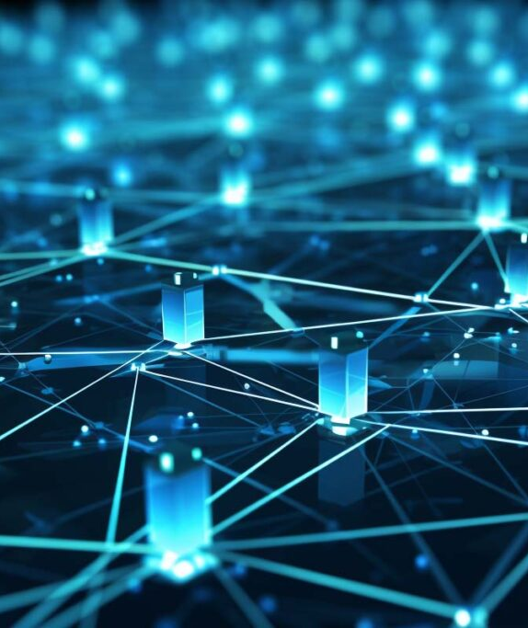
トポロジーに ついて
ネットワークトポロジーとは、コンピュータやネットワーク機器（ルーター、スイッチなど）がどのように接続されているかを示す構造のことです。 つまり、「ネットワークの物理的・論理的な配置図」のことです。

Slide 125
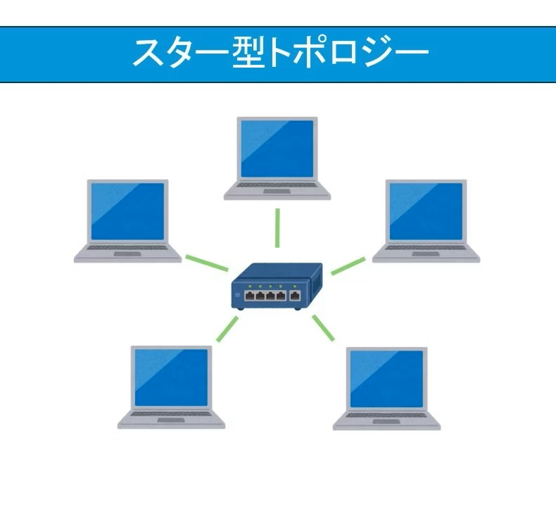
ネットワークトポロジーについて
トポロジーはまだ勉強中の身なので詳細はお伝え出来ませんが、ネットワークの事を調べるとよく出てくるので大枠だけは押さえておいてください。
注意点としてトポロジーには物理的トポロジー（実際のケーブル配置）と論理的トポロジー（データの流れ方）があり、必ずしも一致しない場合があります。
現在、物理は右図のスター型で論理はメッシュ型が主流のようです。
他のトポロジーに関しては下記サイトを参照して下さい。
infraexpert.com/study/networking1.html

Slide 126
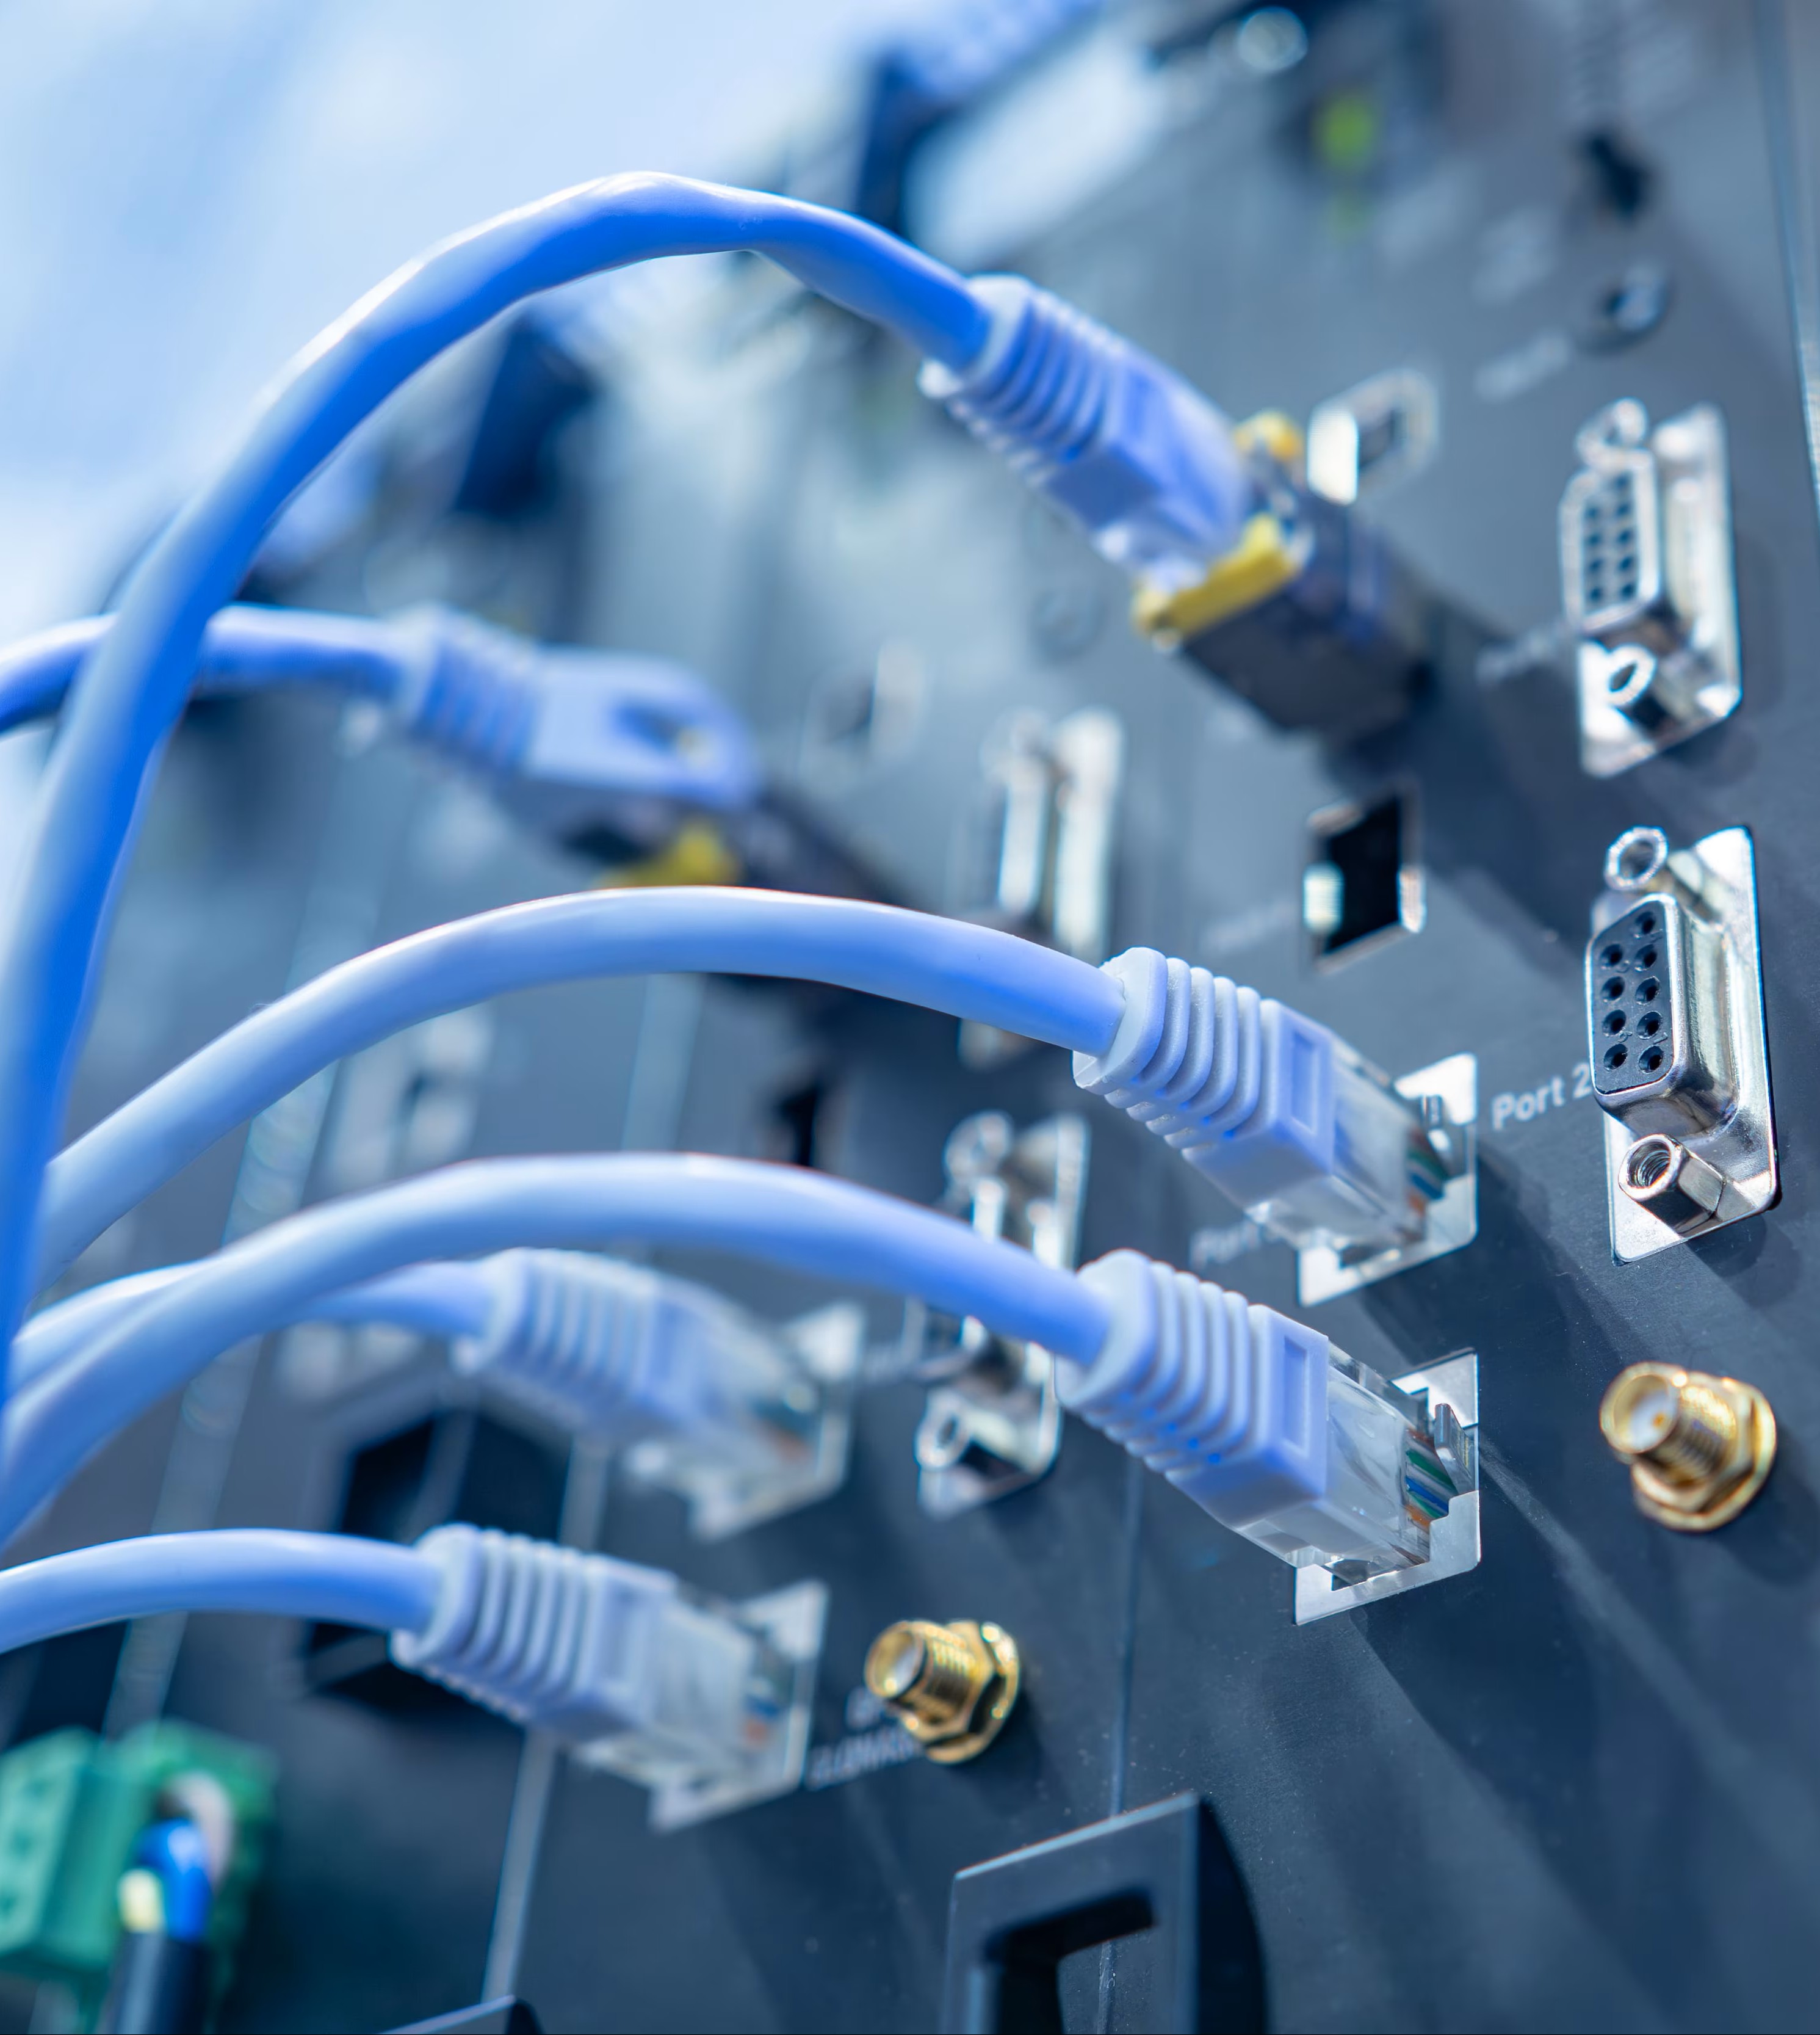
機器について
次にネットワーク機器を見ていきます。

Slide 127
ルーター
第3層：ネットワーク層(L3)
複数の異なるネットワーク間でデータのやり取りを中継するための機器です。
ネットワーク機器として有名だと思いますが主にネットワーク層の用途で設置します。
Wi-Fi機能を持っている事が多いですが、ルーター機能とは別だという事を理解しておいてください。

Slide 128
ハブ
第2層：データリンク層(L2)
複数のLANケーブルを集約するための装置です。
LANケーブル用のOAタップだと思ってください。
ただハブと呼ばれるものは下記の種類があり、内部動作が異なる事は押さえておいてください。
リピーターハブ(バカハブ)注:L1
- 現在では導入コストが変わらないのでほぼ使われません
スイッチングハブ(L2スイッチ)
- 宛先を見て送る必要がある口のみに転送してくれる

Slide 129
ONU
第1層：物理層(L1)
光信号をデジタル信号に変換ための装置です。
昔のモデム相当の装置だと思ってください。
モデムは変調と復調をしてくれる装置ですが、現在のISPが提供しているのは一般的に光回線なのでWANとの接続に必要で目的としてはL1用途に当たります。
ただONUにルーター機能を持たせていることも多いので、注意が必要です。

Slide 130
第8章

Slide 131
第8章の目次
プロトコルとは
各階層のプロトコル
プロトコル以外の通信技術

Slide 132
プロトコルとは

Slide 133

プロトコルとは
インターネット黎明期に独自規格の機器が各メーカー毎で作られて互いに通信が出来ないという問題が発生しました。
そこでネットワークの約束事であるプロトコルが開発されそれによって現在はメーカーを跨った通信ができるようになりました。
と説明はよくされると思いますがつまりなんなの?と思われる方向けにもう少し細かくみてみましょう。

Slide 134
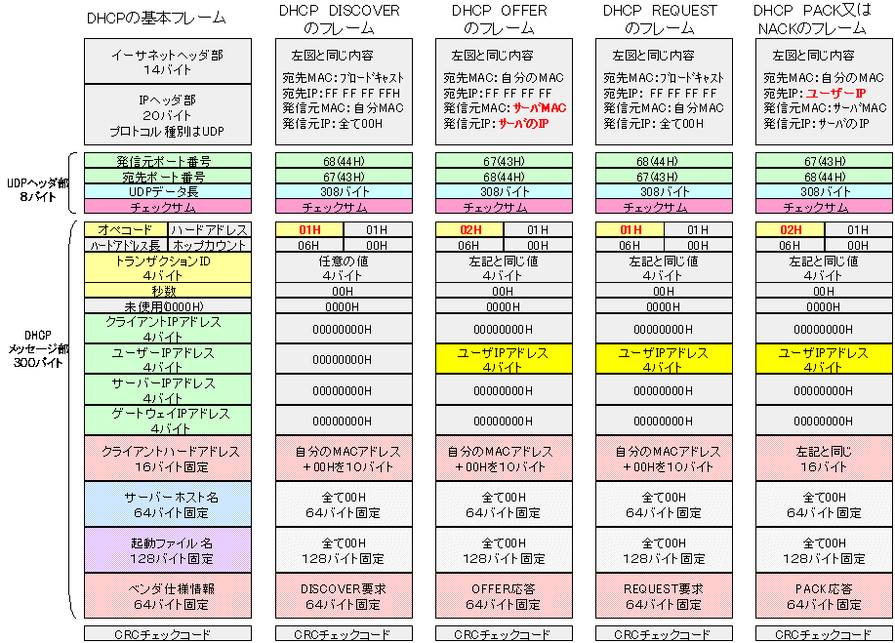
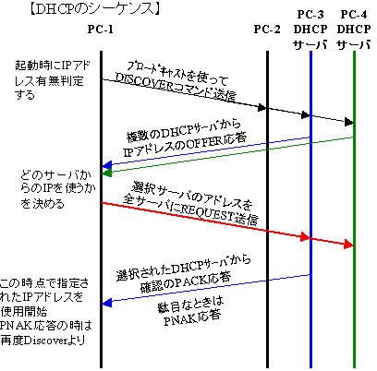
DHCP
これはDHCPというプロトコルが取り決めているルールです。 左図は通信の流れで右図はフォーマットを示していて、他にもエラー、タイミング、制御情報、セキュリティ等も含まれています。
正直、覚えきれないと思いますが、ただルールと説明されるより具体的なイメージが湧くと思います。

Slide 135
第1層：物理層
データを物理的に届けられるように道を作ります。 プロトコルとしては伝送方法や信号の形式が決められています。
IEEE802.3(物理) | LANケーブル(UTP,STP) や光ファイバーケーブル等の規格が規定されています。
IEEE802.11(無線) | 無線LAN技術の規格で見た目には見えない通信経路です。

Slide 136
第2層： データリンク層
データリンク層は主に同一ネットワーク内での通信とMACアドレスの制御をします。
基本的にIPアドレスは見ないというのがポイントです。
Ethernet | 基本的な通信方式です。一般的にはIPに渡されます。
ARP | L2で動作してL3に引き継ぐ為のプロトコルで、MACアドレスとIPアドレスを対応付けしてくれます。
PPP | ポイントトゥーポイントプロトコルです。点と点で通信をする方式でISDN等の電話回線を通ります。PPPoEはPPPをイーサネットでも使えるようにする為のプロトコルです。

Slide 137
第3層： ネットワーク層
ネットワーク層は主にルーティングと論理アドレス（IP）の管理を担っています。
イメージとしては経路と場所の確認です。
IP | L3での基本なプロトコルでIPv4/IPv6があります。下記のプロトコルも含めて土台として使用されます。
ICMP | 主にpingやtraceroute時に疎通確認で使われます。
IPsec | 主にIPを暗号化するためにカプセル化する拡張プロトコルでVPN(VirtualPrivateNetwork)で使われます。

Slide 138
第4層： トランスポート層
トランスポート層はエンドツーエンドの通信制御と信頼性の確保を行います。 TCPとUDPだけ覚えれば大丈夫です。
TCP | 3ウェイハンドシェイクを行うので信頼性が高いが遅い。 情報が欠けるといけないもの
UDP | コネクションレスなので信頼性が低いが早い 通話や動画等リアルタイム性の高いもの

Slide 139
第5層：セッション層
セッション層は通信の開始・維持・終了の管理をします。
ただし現在はほぼその役割をTCPが担っているもしくはアプリケーション独自のセッション管理をします。
NetBios | セッション管理も含めたDNS的なレガシーなプロトコル

Slide 140
第6層： プレゼンテーション層
プレゼンテーション層は文字コードの変換や暗号化と復号、データ圧縮を管理しますが、暗号化以外はアプリケーション層が担う事が殆どです。
SSL | 暗号化用のプロトコルで現在では ほとんど使われないレガシーな技術です。
TLS | SSLの後継プロトコルで、現在はほとんどの 暗号化通信でTLSが使用されます。
TLS/SSL | 一般的な表記で上の二つのどちらかというようなニュアンスです。 まとまった表記ですが別の技術です。

Slide 141
第7層： アプリケーション層
アプリケーション層はユーザーやアプリケーションが直接利用する通信です。 覚えるポイントとして最後にSがつくプロトコルはoverTLSというのが多くTLSを経由します。
HTTP/HTTPS | Webサイト閲覧用のプロトコルです。現代のブラウザではHTTPだと警告されることが多いのでHTTPSが主流です。
FTP/FTPS | ファイル転送用のプロトコルです。SFTPというファイル転送用のプロトコルもありますが、中身は別物で後述のSSHベースです。
Telnet/SSH | リモートコントロールする為のプロトコルでTelnetは暗号なしでSSHは暗号化ありという認識で大丈夫ですが、上の2つとは異なり両者の関係は全く別技術です。
DNS/DHCP/NTP | DNS/DHCPについては割愛させていただます。NTP(Network Time Protocol)は時間を管理してくれてこれによちPCが正しい時間を取得できます。
POP3/SMTP/IMAP | メール関連のプロトコルです。名前だけ覚えて下さい。

Slide 142
それ以外の押さえておくべき技術

Slide 143
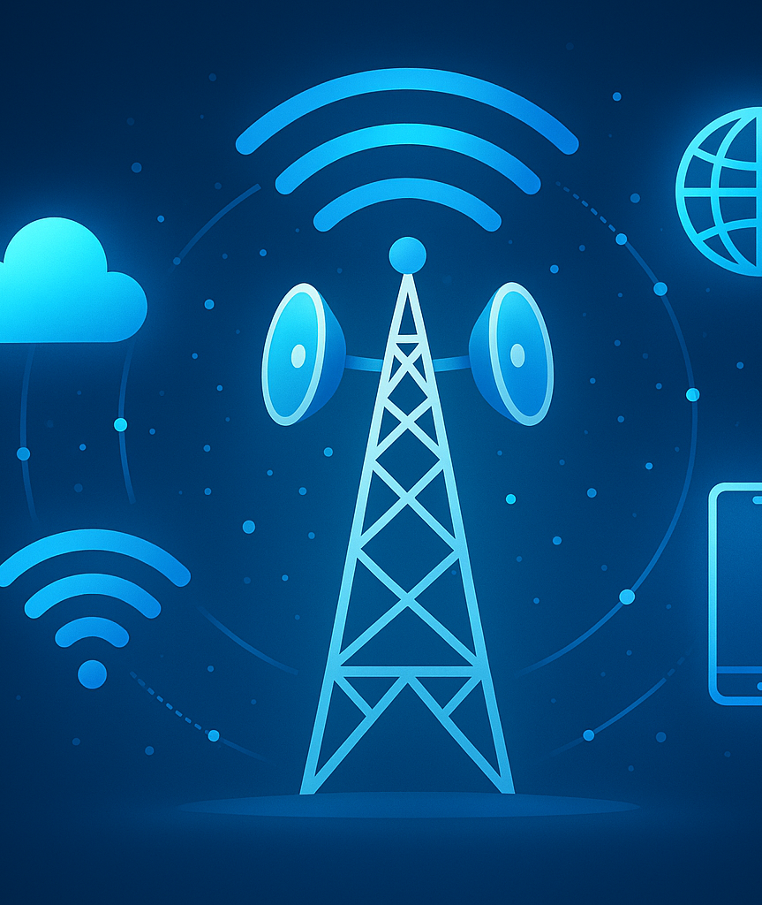
その他の技術
ネットワークにはほかにも押さえておくべき多くの技術があり、代表的なものを紹介します。

Slide 144
Cookie | ブラウザで閲覧した時の情報を、ブラウザを介して閲覧者のPCに保存することができる技術です。 | 顧客毎の常連様情報(ノート) 注意:保存はクライアント側です。
キャッシュ | アクセス先の画像やHTML等を一時的に保存しておく技術。 | 気に入った店や商品をメモしておく 注意:保存はクライアント側です。
MIME | メールやWebサイトで画像を適切に処理してもらうための技術 | 画像をバラバラに送ってもとに戻す方法を伝える為の技術
CSV/XML /JSON | データを格納するファイル形式で保存・データ連携で活用されます。 | 主に外部から直でDBにアクセスさせたくないとき等のデータの出力先に使われます。
API | 特定のURLにリクエストを送ってデータや機能を利用できる仕組み | 窓口毎で受けられるサービスが変わる。
WebSocket | http通信を利用して相互通信を可能にします | LINEのメッセージが届くような動作

Slide 145
ありがとうございました
榑林昭太
080-7007-3476
s-kurebayashi@ciel-japan.jp
https://ciel-japan.jp

Slide 146
一旦終わり

Slide 147
雰囲気で用語解説

Slide 148
LAN | 家、商業施設等の何かをする所 | 自分の家、平和ビル
WAN | 道、空路、海路 | 道路とか
ノード | 各部屋、お店 | 自分の部屋、CL株式会社

Slide 149
LANケーブルや WiFI電波の通り道 | 廊下、通路
NIC | 扉 | 自分の部屋のドア
DMZ | 集合住宅のエントランス、会社のエントランス | 誰でも入れる
VPN | 従業員通用口 | お客さんからは中がどうなっているか分からない。

Slide 150
データの中身 | 人間 | 結婚式に出よう
カプセル化 | 服を着る | 裸だとセキュリティ上よくない
IPヘッダ | 服 | 礼服
プロトコル | 着方や色 | しっかりした服で色は明るく
証明書 | 通行証 | 結婚式の招待状

Slide 151
ドメイン | 場所の名前 | 名古屋駅
グローバルIPアドレス | 住所 | 愛知県名古屋市中村区 名駅一丁目1番4号
ローカルIPアドレス | 自分の家の各部屋番号 | 寝室、風呂、各部屋
DNS | オンラインマップ | GoogleMapの検索
DNSキャッシュ | 直近の履歴 | ↑の検索履歴
hostsファイル | 地図帳 | 独自のルートを書いた地図

Slide 152
TCP | 電話に出るまでかけ続ける | 時間がかかる
UDP | 留守番電話 | 聞いたかは分からない
ポート | 部屋番号、商業施設のテナント | 目的によって行く場所が変わる
ポートフォワーディング | 受付係 | 来客の目的を確認して 適切に案内をする
WANからのアクセス | チャイムが鳴る | 誰かが対応して判断 orそもそも対応しない
セキュリティ対策 | 鍵をかける、監視カメラをつける、警備員を雇う | 基本的に鍵はかけるand 人によってはそれ以上もする

Slide 153
ロードバランサー | 交通誘導員 | 駐車場の誘導してくれる人
ファイアウォール | 高さ制限+警備員 | 何メートルまでとか
DNS | オンラインマップ | GoogleMapの検索
プロキシ | 誰かに買いに行ってもらう | 親が子供の代わりに行動して監視
IDS | 監視カメラ | 撮影してるだけ
IPS | 警備員 | 怪しい人がいたら止めてくれる

Slide 154
L7 | 相手としゃべる
L6 | 相手の使用言語にあわせる
L5 | どれくらいの時間が取れるか確認する
L4 | 今から会えるかや持ち物の確認 | ポート
L3 | 地図でルートを確認 | IP
L2 | 誰に会うのか確認する | MAC
L1 | 行ける場所なのか確認する

Slide 155
STP | 道路標識 | 一通、進入禁止
RIP | 乗り換え少ない経路 | 犬山から鶴舞線一本で伏見駅
OSPF | 総所要時間が最短のルート | 特急に乗って名駅経由で伏見駅
EGP | ルーティングプロトコルの総称 | WAN向け
IGP | ルーティングプロトコルの総称 | LAN向け
BGP | EGPの一種 | WAN向け

Slide 156
リンクアグリゲーション | LAG | 複数のポートを一個のようにふるまう
マルチシャーシ |  | 複数のスイッチを1台のようにふるまう
MLAG | マルチシャーシ+ リンクアグリゲーション | 12.5

Slide 157
プードル攻撃 | 暗号化通信への攻撃で上位プロトコル全て | SSL3.0の脆弱性を狙った手法
ビースト攻撃 | 暗号化通信への攻撃で上位プロトコル全て | TLS1.0の脆弱性を狙った手法
スマーフ攻撃 | ICMPを大量に送る | DDos攻撃の一種、反射、増幅
DNSamp攻撃 | キャッシュDNS(オープンリゾルバ)へ問い合わせまくる | DDos攻撃の一種、反射、増幅
DNSキャッシュ ポイズニング | キャッシュDNSサーバーのDNS情報を書き換える | なりすまし(スプーフィング)型
カミンスキー攻撃 | ↑の対策のTTL長くしてもダメ | 無理やり問い合わせさせて偽の問い合わせ先を教える

Slide 158
RLO攻撃 | ファイル名を逆順にして偽装する手口
Synフラッド攻撃 | Synを送り続けてAckを返さない。 メモリ領域を確保しないといけない。 | 受け側でAckの待機時間を設ける
DRDOS
mirai | IoTに感染してDDoS攻撃する

Slide 159
IEEE802.3 | 有線の規格, CSMA/CD | 5e=1000baseとか
IEEE802.11 | 無線の規格 | B(11M)/a(54M)/g(54M)/n(600M)/ac(6.9G)/ax(9.6G)
IEEE802.1Q | L2でつけるVLANタグ全体の規定 | TPID,PCP(p),DEI,VlanId
IEEE802.1p | Qの一部で Priority優先度制御 | Qos[Cos(L2,lan),DPCP(L3,wan)]
IEEE802.1D:w:s | STP,RSTP,MSTP | スパツリ関係
IEEE802.1x | 認証 | ラディウスとサプリカント

Slide 160
IEEE802.1x | 認証プロトコル | サプリカント<->装置<->サーバー
サプリカント | ユーザーPCに導入 | ソフトウェアもある
認証装置 | 対応のスイッチやAP | RADIUSクライアント
認証サーバー | 実際に認証するサーバー | RADIUSサーバー
EAP | イープ | pppの拡張
PEAP | ピープ | EAPをTLSで保護。EAP-TLSとは別物

Slide 161
チャネルボンディング | 144Mbps->300Mbps
MIMO | データをバラバラにして複数のアンテナで送受信してまたくっつける
URLリライティング | 表示されるURLを変える
フレームアグリゲーション | 宛先が同じ複数のフレームを連結して送信する | 占有時間が長くなり他の通信が待たされる

Slide 162
QoS(クオリティー) | 優先度,帯域,順番, 混雑対策,分類/マーキング | 優先度は↓2つで分類
CoS(クラス) | IEEE802.1pで既定。L2Vlanタグのcpcで判断 | LAN用
DSCP | L3で使う | WAN向け
MTU | 転送最大サイズ | それを調べるのがMTU探索
MTU探索 | ping 宛先 –f –l 1472 | 1472バイトのデータを分割しないで送る

Slide 163
フォワードプロキシ | CL | 秘匿+監視+キャッシュの共有
リバースプロキシ | SV | 秘匿+攻撃防止+キャッシュの共有+ TLSアクセラレーター+ロードバランサー
TLSアクセラレーター | リバプロ〇 | TLS認証を代わりにやってくれる
ロードバランサー | リバプロ△ | 負荷分散をしてくれる
WAF | リバプロ〇 | WA用のFWで攻撃を検知+ブロックしてくれる
リバースキャッシュ | リバプロ〇 | 静的コンテンツを保持してサーバーの負荷を軽減

Slide 164
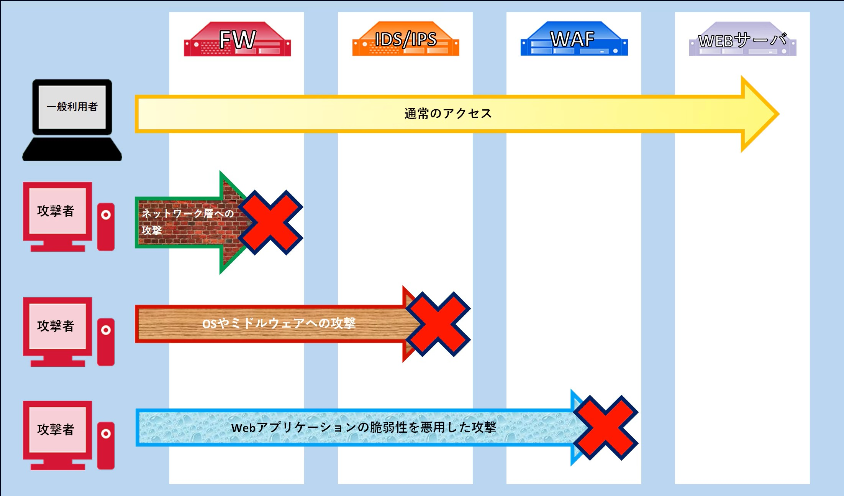
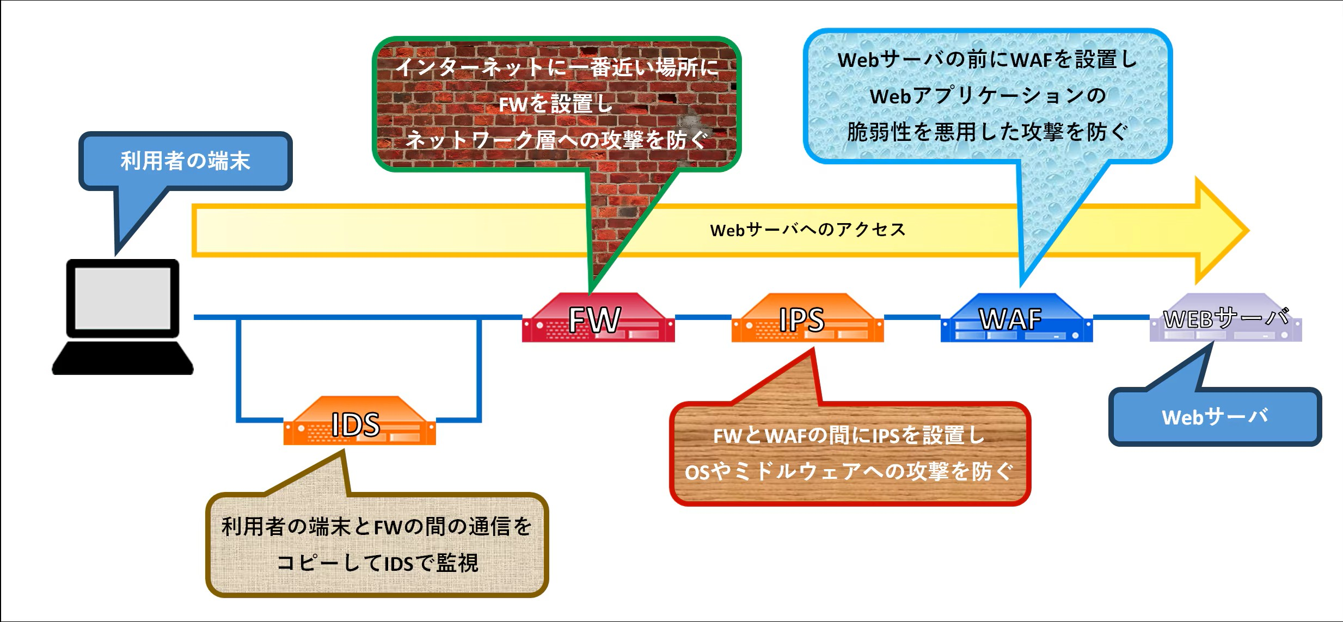
IDS | ディテクション | 不正な挙動を検知
IPS | プレヴェンション | IDS+ブロック
シグネチャ型 | ブラック | シグネチャ(不正パターン)を基に検知
アノマリ型 | ホワイト | 正常なパターンを登録(学習?)して検知

Slide 165
ラウンドロビン | 順番
重み付きRR | 重みに応じて順番
最小接続数 | コネクションが少ない
最小負荷 | 負荷が少ない
IPハッシュ
コンテンツ分散

Slide 166
リゾルバDNS | ユーザーのスタブリゾルバ とやり取りする | ユーザーに一番近い普通のやつ フルサービスリゾルバ
キャッシュDNS | リゾルバDNS+ キャッシュ機能 | ユーザーに一番近いすごいやつ Google,CloudFlare
オープンリゾルバ | 危険なリゾルバDNS | ユーザーに近い誰でも使えるから危険
ルートDNS | TLD権威DNSの場所を知っている人 | ICANNのIANAが管理
TLD権威DNS | 権威DNSの場所を知っている人 | ICANNのIANAが管理者を決める
権威DNS | 宛先の住所を持っている人 | ドメイン所有者やホスティング業者

Slide 167
FQDN | ホスト+ドメイン | 第4(ホスト)+第3+第2+トップ
URL | スキーマ+FQDN+etc…
サブドメイン | 基本的に第3ドメインを指す | 場合によっては第4ドメインの可能性も
スキーマ | 基本的にプロトコルが入るがfile:のようなスキーマもある
ゾーン転送 | プライマリ(主)と セカンダリ(予備)の同期 | 権威DNSとTLD権威DNSにのみある

Slide 168
SNMP | ネットワークを管理するプロトコル | エージェントとマネージャーがやりとりする
エージェント | 管理される側に常駐 | イメージはサーバー
マネージャー | 管理する側に常駐 | イメージはクライアント
ボーリング | マネージャーから見に行く
トラップ | エージェントから通知
MIB | エージェントの情報をまとめたファイル
インフォーム | トラップのv2,v3で使われる技術 | マネージャーからの応答がない場合に再送してくれる

Slide 169
PPP | PAPまたはCHAPで認証
PPTP | PPPをトンネルする
PAP | パスワード認証
CHAP | チャレンジレスポンス認証

Slide 170
クライアント | TLSハンドシェイク | サーバー
ハロー | 暗号スイートの送信
 | 暗号方式の決定 | ハロー
 | 証明書を送る | サーティフィケート

Slide 171
クライアント | TCP接続 | サーバー
つなぐよ(syn)
 |  | いいよ+そっちは? (syn+ack)
いいよ(ack)

Slide 172
クライアント | TCP切断 | サーバー
切るよ(fin)
 |  | いいよ(ack)
 |  | 切るよ(fin)
いいよ(ack)

Slide 173
ARP | IPからMACを得る | RARPは逆
GARP | 自身のIPにpingを送る | IP被りの確認、ARPテーブルの更新
VRRP | DFGの冗長化 | グループを作って仮想IPを割り当てる
HSRP | DFGの冗長化 | cisco独自プロトコル

Slide 174
Host: | バーチャルホスト識別に使用
User-Agent: | クライアントの使用ブラウザを示す
Accept: -Language:-Encoding: | 受信可能な形式
Authorization: | 認証情報
Cookie | クッキーの情報
X-Forwarded-For | プロキシを介しても接続元のIPが分かる

Slide 175
Status-Line: | ステータスコードがわかる
Location: | リダイレクトで使用
Set-Cookie: | セッションIDを指定。セキュア属性等
Content-Type: -Length:-Encoding | 読み込むファイル形式。ボディ長。圧縮方式。
Cache-Control | キャッシュ制御

Slide 176
WWW-Authenticate | 401で応答
Strict-Transport-Security | HSTSでhttpsを強制する。有効時間を指定
X-Frame-Options | クリッキングジャッキング対策
Content-Security-Policy | コンテンツの読込元を制限する

Slide 177
GET | データの取得 | Webページを見る、検索する
POST | データの送信・新規作成 | フォームの送信、ユーザー登録
PUT | データの更新 | ユーザー情報を完全に更新
PATCH | データの部分更新 | ユーザーのメールアドレスだけ変更
DELETE | データの削除 | 投稿を削除する
HEAD | ヘッダーだけ取得 | ファイルの存在確認、サイズ確認
OPTIONS | 使えるメソッドの確認 | CORSの事前リクエスト
TRACE | リクエストの経路確認 | セキュリティ上、無効化される
CONNECT | トンネル接続 | プロキシ経由の通信

Slide 178
水平,垂直パリティ | 1ビットまでの誤り検知 | 行列ごとにパリティビットをつける
2次元パリティ | 1or2ビットまでの誤り検知 +1ビットの訂正 | 水平,垂直パリティ両方使う
偶数,奇数パリティ | 1ビットまでの誤り検知
チェックサム | 1ビット以上の誤り検知
ハミング符号 | チェックサム+1ビットの訂正
CRC | チェックサムの上位互換

Slide 179
ミラーポート | モニターしたいポートと同じデータを流して監視する | LANアナライザ
BPDU | STPの通信制御に使う | L2でブロードキャストでやり取りされる
Auto MDI-x | 相手の信号からストレートとクロスを認識して切り替える | MDI-ストレート-MDI-x MDI-クロス-MDI
Catalystスイッチ | L2スイッチ | L3機能がある商品もある
PoE | IEEE802.3af IEEE802.3at | 基本2対だけど高機能なtだと4対使う場合もある

Slide 180
21 | FTP,FTPS | 143 | IMAP | 993 | IMAPS
22 | SSH,SFTP | 161 | SNMP | 995 | POP3S
23 | Telnet | 162 | SNMP(トラップ) | 3306 | MySQL
25 | SMTP | 389 | LDAP | 3389 | RDP
53 | DNS | 443 | HTTPS | 5432 | PostgreSQL
80 | HTTP | 445 | SMB | 5900 | VNC
110 | POP3 | 465 | SMTPS
123 | NTP | 636 | LDAPS

Slide 181
A | IPv4 | MX | メールを受け取るサーバーを指定
AAAA | IPv6 | SPF | TXTレコードで設定 なりすまし防止
CNAME | 別名 | DKIM | TXTレコードで設定 メールに署名
SRV | 特定サービス | DMARC | TXTレコードで設定 SPFとDKIMのチェック結果を基に処理ルールを設定
PTR | 逆引きDNS | NS | ゾーン情報を管理するDNSサーバー
TXT | 自由

Slide 182
DKIM | 証明書で認証
SPF | IPで認証

Slide 183
負荷分散 | セッション維持 | 監視
ラウンドロビン | cookieベース | ヘルスチェック(死活監視)
重み付きラウンドロビン | 送信元IPベース | メトリクス監視
最小接続数 | アプリケーション制御 | ログ監視
最小応答数 |  | アラート機能
ハツシュベース |  | 冗長性・自己監視

Slide 184
帯域保障型 | ギャランティ型 | 帯域・性能が常に保障される
最低保証型 | コミット型 | 最低が保証される
優先制御型 | QoS型 | 種類毎に優先順位をつける
専有型 | 専用型 | 他ユーザーと共有しない
バースト型 | オンデマンド型 | 必要な時だけ一時的に性能アップ
ベストエフォート型 | 安価 | 保証されない

Slide 185
対話型 | CL側の操作に応じて少量のデータをやりとり | データ小,res早,往復多,ユーザー操作 ページを開く,フォーム送信やquery,部分読込
バルク型 | 大量のデータをまとめて送受信する | データ大,転送効率,往復少,プログラム側 DL/UL,ログやBU送信,部分読込
ストリーミング型 | 時間軸に沿って連続的にデータを送るタイプ | 動画・音声,WebSocket
メッセージング型 | 独立したメッセージ単位で確実に届ける | MQ,pub/sub,イベント通知
同期 | 制御モデル | レスポンスを待つ
非同期 | 制御モデル | 即ACK

Slide 186
SAN
FC-SAN | 高価・高速 | 信頼性が高く・データ転送が高速
IP-SAN | 安価・汎用 | iSCSI・LANスイッチを流用できる

Slide 191
これ以降は無視

Slide 192
ポートとは
ネットワークのポート番号とは1つのIPアドレスでどのアプリやサービス宛てかを区別する為の番号です。
よくある例えとして集合住宅の部屋番号があげられます。
同じ建物(IPアドレス)でも101号はWebサイト閲覧、102号室はリモート操作というようにポート番号を使う事でどのアプリに通信をしたいのかを指定することが可能です。
ポート番号は0番から65535番まであり用途や管理の仕方でウェルノウンポート、登録済みポート、プライベートポートに分けられます。
ウェルノウンポート:0-1023 特定のサービスやアプリケーションに標準的に割り当てられいるポートです。 使用者はユーザーです。
登録済みポート:1024-49151 特定のアプリケーションやサービス向けに登録されているポートです。 使用者はソフトウェアです。
プライベートポート:49152-65535 クライアントが一時的に接続するときに自動で割り当てられるポートです。

Slide 193
ポートとは
ネットワークのポート番号とは1つのIPアドレスでどのアプリやサービス宛てかを区別する為の番号です。
1
よくある例えとして集合住宅の部屋番号があげられます。
2
同じ建物(IPアドレス)でも101号はWebサイト閲覧、102号室はリモート操作というようにポート番号を使う事でどのアプリに通信をしたいのかを指定することが可能です。
3
ポート番号は0番から65535番まであり用途や管理の仕方でウェルノウンポート、登録済みポート、プライベートポートに分けられます。
4
ウェルノウンポート:0-1023 特定のサービスやアプリケーションに標準的に割り当てられいるポートです。 使用者はユーザーです。
5
登録済みポート:1024-49151 特定のアプリケーションやサービス向けに登録されているポートです。 使用者はソフトウェアです。
6
プライベートポート:49152-65535 クライアントが一時的に接続するときに自動で割り当てられるポートです。
7

Slide 194
Q&A セッションのナビゲート
事前に資料を把握する
よくある質問を想定しておく
返答の練習をする
Q&A セッションで落ち着きを保つことは、確信と威厳を醸し出すのに不可欠です。落ち着きを保つためのヒントは以下のとおりです。
冷静になる
アクティブ リスニングをする
少し時間をとって振り返る
アイコンタクトを保つ

Slide 195
動的グローバルIPアドレスへのアクセス
IPv4のグローバルIPアドレスは枯渇しかけていてIPv6が開発された経緯があります。
その為、そもそも節約すればまだまだ使えます。
その節約の意味もありグローバルIPアドレスは接続があるユーザーに自動で割り当ててインターネット接続をできるようにしています。

Slide 196
ダイナミックなプレゼンテーションの提供
プレゼンテーションの提供にエネルギーを注ぎ込み、長く印象を残す方法について学びます。
効果的なコミュニケーションの目標の 1 つは、聞き手に意欲を起こさせることです。
指標 | 測定 | 目標 | 実績
聴衆者数 | 出席者数 | 150 | 120
エンゲージメント時間 | 分 | 60 | 75
Q&A のやり取り | 質問数 | 10 | 15
ポジティブなフィードバック | パーセンテージ (%) | 90 | 95
情報保持率 | パーセンテージ (%) | 80 | 85

Slide 197
動的グローバルIPアドレスへのアクセス
IPv4のグローバルIPアドレスは枯渇しかけていてIPv6が開発された経緯があります。
1
その為、そもそも節約すればまだまだ使えます。
2
その節約の意味もありグローバルIPアドレスは接続があるユーザーに自動で割り当ててインターネット接続をできるようにしています。
3

Slide 198
動的グローバルIPアドレスへのアクセス
その為、そもそも節約すればまだまだ使えます。
2
その節約の意味もありグローバルIPアドレスは接続があるユーザーに自動で割り当ててインターネット接続をできるようにしています。
3
IPv4のグローバルIPアドレスは枯渇しかけていてIPv6が開発された経緯があります。
1

Slide 199
動的グローバルIPアドレスへのアクセス
IPv4のグローバルIPアドレスは枯渇しかけていてIPv6が開発された経緯があります。
その為、そもそも節約すればまだまだ使えます。
その節約の意味もありグローバルIPアドレスは接続があるユーザーに自動で割り当ててインターネット接続をできるようにしています。

Slide 200
最後のヒントと考慮事項
一貫したリハーサル
親しみやすさを高める
提供のスタイルを洗練する
ペース、トーン、強調
タイミングと切り替え
シームレスでプロフェッショナルな提供を目指す
練習用の聞き手
同僚に聞いてもらい、感想を言ってもらう
フィードバックを求める
パフォーマンスを振り返る
新しいテクニックを探索する
個人の目標を設定する
反復し、適応する

Slide 201
スピーキング エンゲージメント指標
影響要因 | 測定 | 目標 | 達成
聞き手とのやり取り | パーセンテージ (%) | 85 | 88
知識の定着率 | パーセンテージ (%) | 75 | 80
プレゼンテーション後のアンケート | 平均評価 | 4.2 | 4.5
紹介率 | パーセンテージ (%) | 10 | 12
コラボレーションのチャンス | チャンスの数 | 8 | 10

